Slide 1
Tips y Pitfalls en la Gradación del cáncer de próstata
Andres Matoso, MD

Slide 2
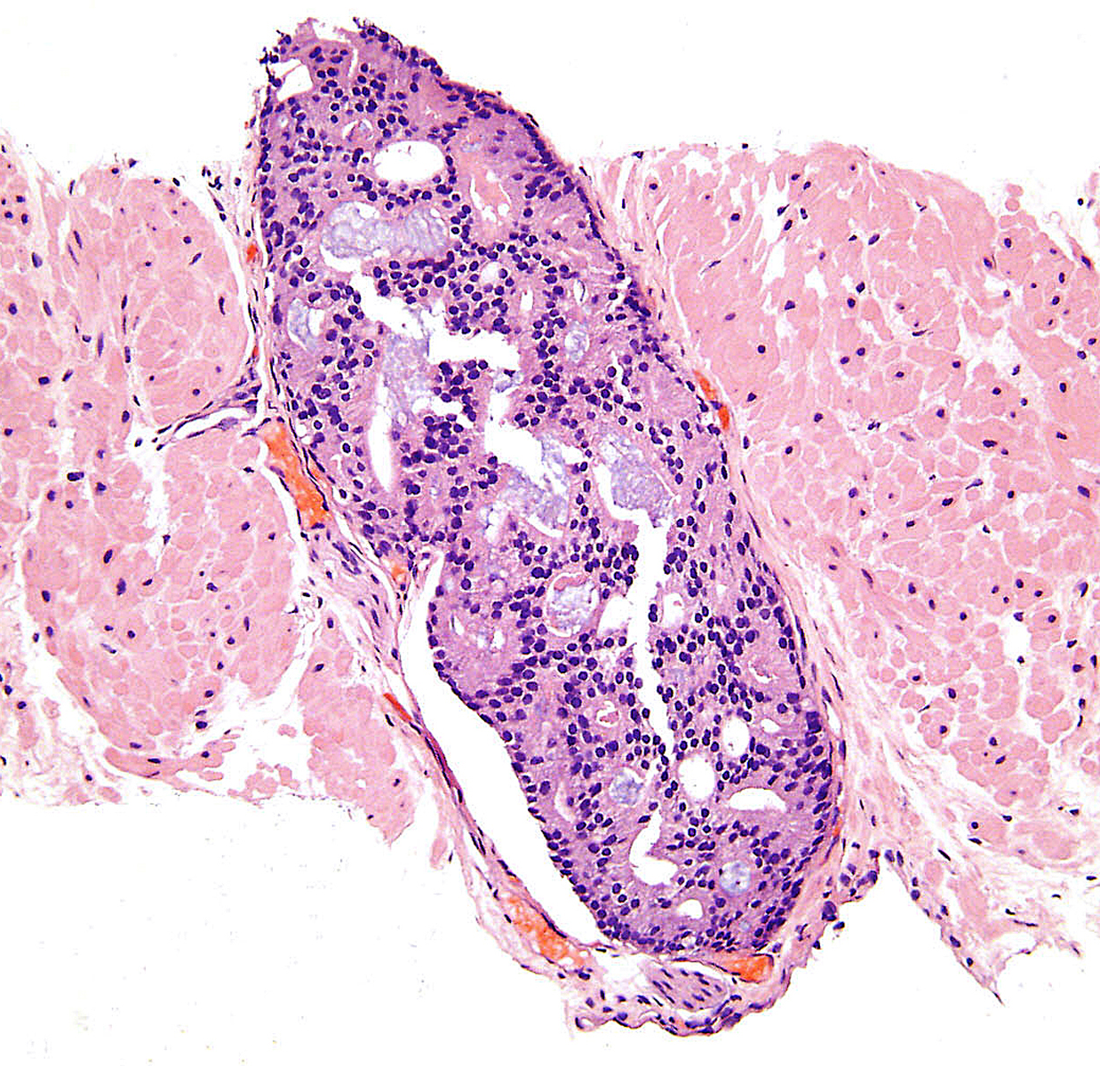
Reseña histórica
Desarrollado en 1960-1970 basado en la arquitectura de las glándulas malignas y numerado del 1 al 5.
Modificado en 2005 y en el 2014 por la ISUP con cambios en la interpretación de
  Glándulas cribiformes: siempre patrón 4 independiente del tamaño
  Glándulas glomeruloides: siempre patrón 4
  Carcinoma mucinoso: gradación basado en la arquitectura de las glándulas
Controversias que persisten:
  Gradación del carcinoma intraductal
  Significado del tamaño de la glándula cribiforme

Slide 3
Recomendaciones de las sociedades de uropatología
Patrón 4 de Gleason incluye glandulas cribiformes (incluyendo glomeruloides), fusionadas y pobremente formadas.
El patrón 4 debe ser visible a 10x.
Grupo pequeño de glandulas pobremente formadas o fusionadas cuando se encuentran rodeadas de glándulas bien formadas no es patrón 4.
En los casos limites entre 3 y 4 se debe optar por 3.
Ramificaciones de las glándulas no es patrón 4.
Nidos solidos o rosetas sin lumen deben ser considerados patrón 5.
Glandulas individuales con residuo necrotico en el centro pero que sin necrosis serian Gleason 3, no debe diagnosticarse como patron 5.

Slide 4
Sistema de Grupo de Grados
New Grading System | Gleason Score | Histologic definition | Probability of 5-year BCR-free Progression after RP
Grade Group 1 | 3+3=6 | - Only individual discrete well-formed glands | 96%
Grade Group 2 | 3+4=7 | - Predominantly well-formed glands with lesser component of poorly formed/fused/cribriform glands | 88%
Grade Group 3 | 4+3=7 | - Predominantly poorly formed/fused/cribriform glands with lesser component of poorly formed glands* | 63%
Grade Group 4 | 8 | - Only poorly formed/fused/cribriform glands - Predominantly well-formed glands and a lesser component lacking glands** - Predominantly lacking glands and lesser component of well-formed glands | 48%
Grade Group 5 | 9-10 | Lack of gland formation (or with necrosis) with or without poorly formed/fused/cribriform glands* | 26%

Slide 5
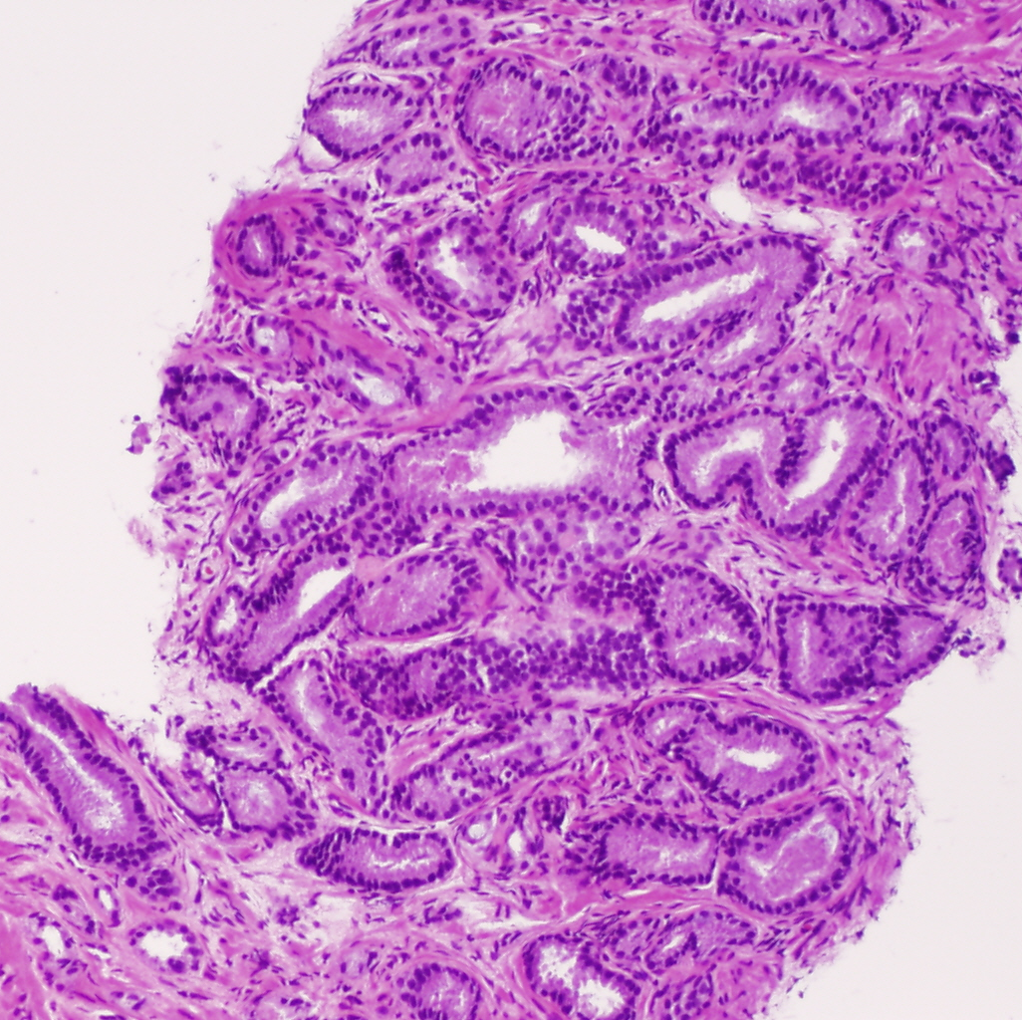
Definición de Patrón 3 de Gleason
Glándulas bien formadas separadas por estroma.
Es importante no confundir con patrón 4 porque esto excluye al paciente de vigilancia activa.

Slide 6
Sobregradacion de patron 3 como patron 4
Algunas glándulas pobremente formadas que puede ser corte tangencial
  Como evitarlo: Solo diagnosticar patrón 4 cuando el grupo de glándulas pobremente formadas se las puede visualizar a 10x y persiste en los niveles.
Glándulas individuales pero apretadas, con poco estroma entre las glándulas, no se las debe interpretar como fusionadas.
Glándulas que parecen complejas a bajo aumento, no se las debe interpretar como patrón 4, a no ser que estén fusionadas.
Focos de invasión perineural suele verse mas complejo. No diagnosticar patrón 4 en ausencia de 4 en otra parte
Fibroplasia mucinosa provoca la distorsión de la glándula
Efecto telescopio no debe ser interpretado como patrón 4

Slide 7
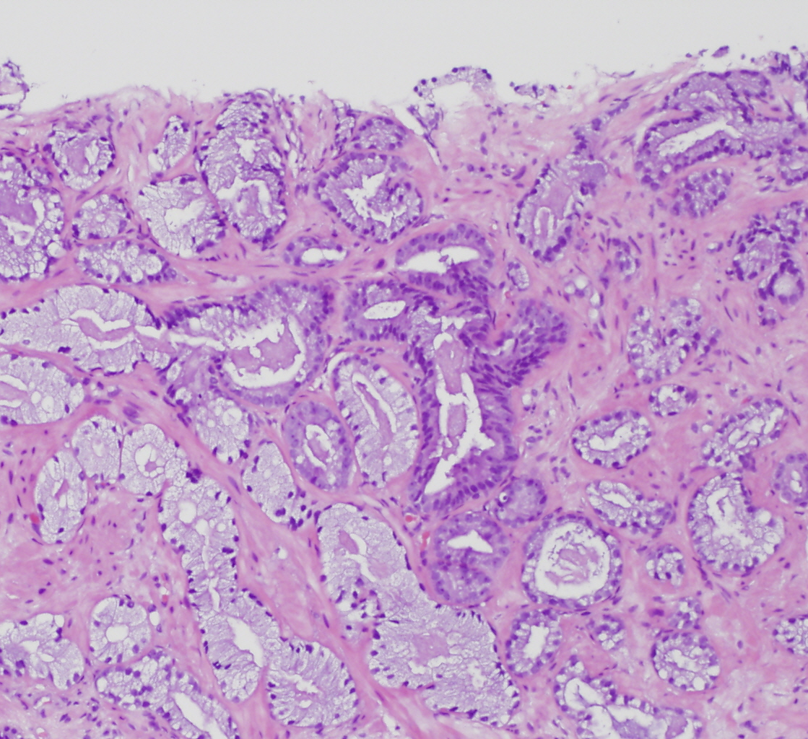
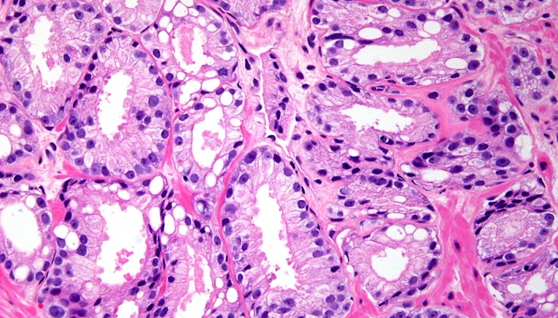
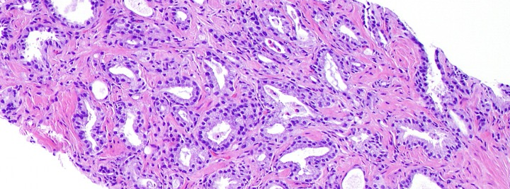

Slide 8
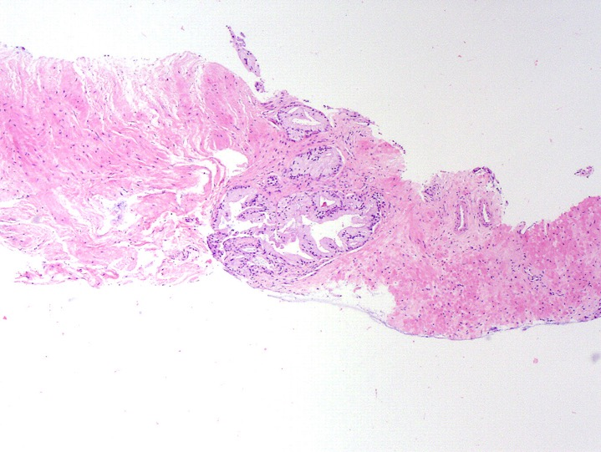
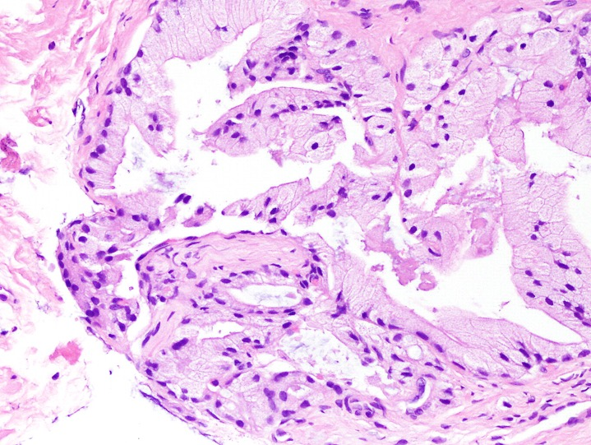

Slide 9
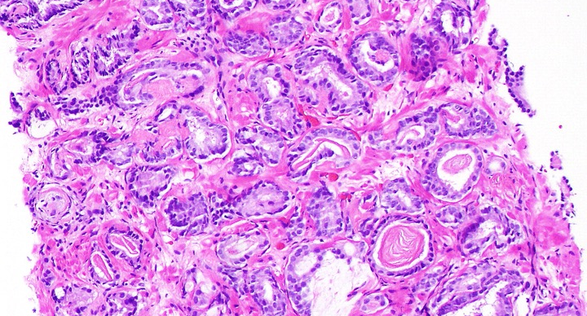

Slide 10
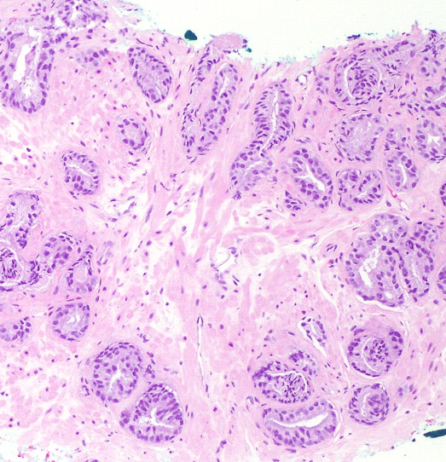
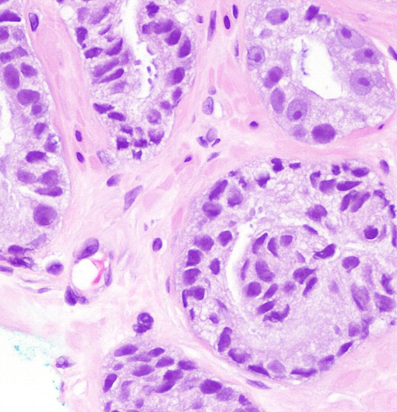

Slide 11
Patrón 4 de Gleason
Glándulas pobremente formadas:
  3 núcleos o hasta 5 sin lumina visible
Glándulas fusionada:
  No tiene estroma entre las glándulas
Glándulas glomeruloides:
  Debe diferenciarse de efecto telescopio
Glandulas cribiformes:
  Creciente evidencia de que se asocia a peor pronostico
  Cuanto mas grande la glandula cribriforme, mayor impacto en el pronostico

Slide 12
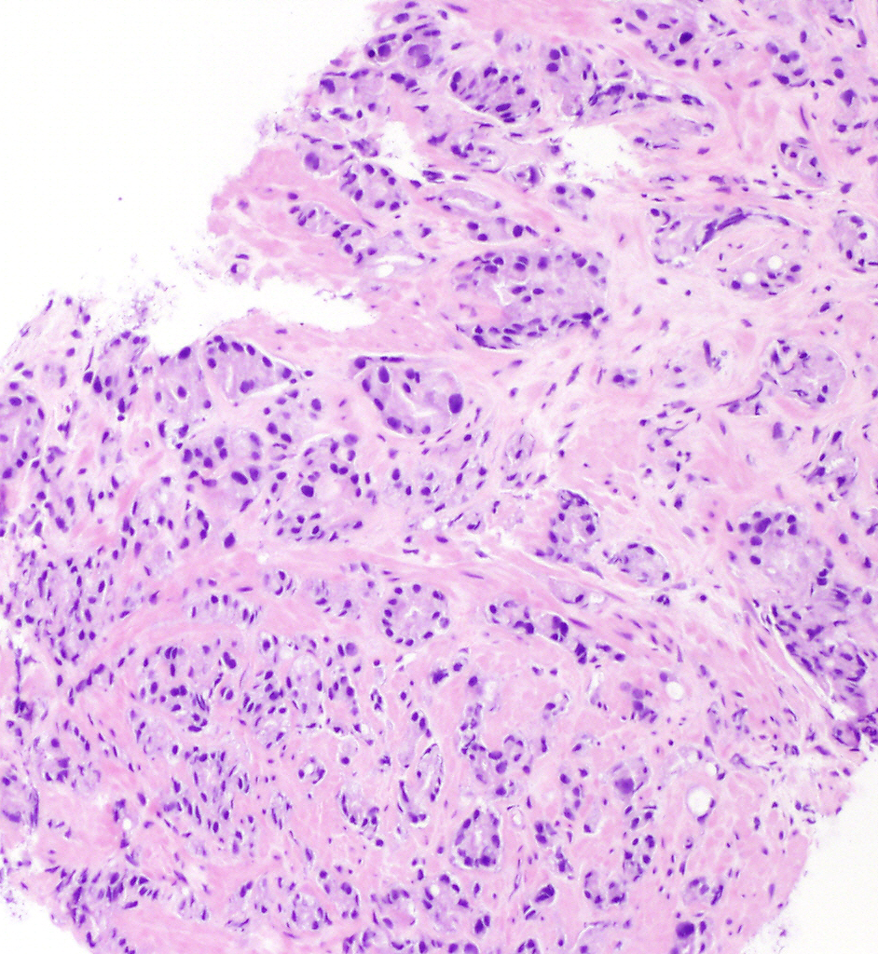
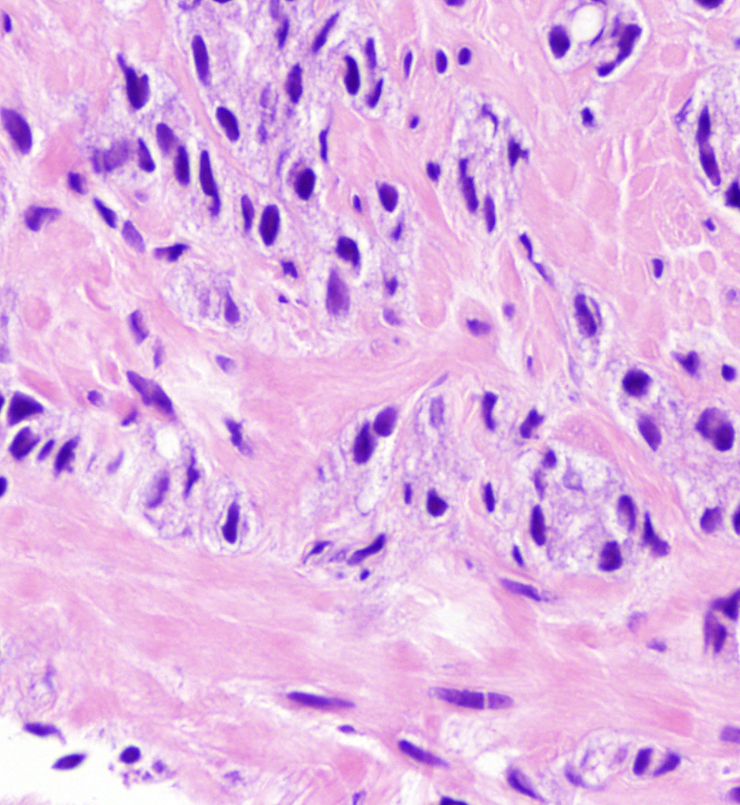

Slide 13
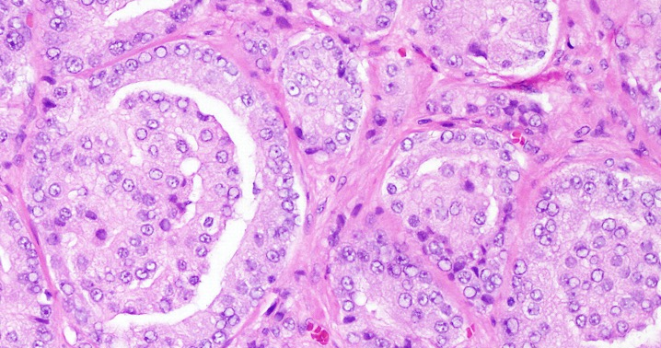

Slide 14
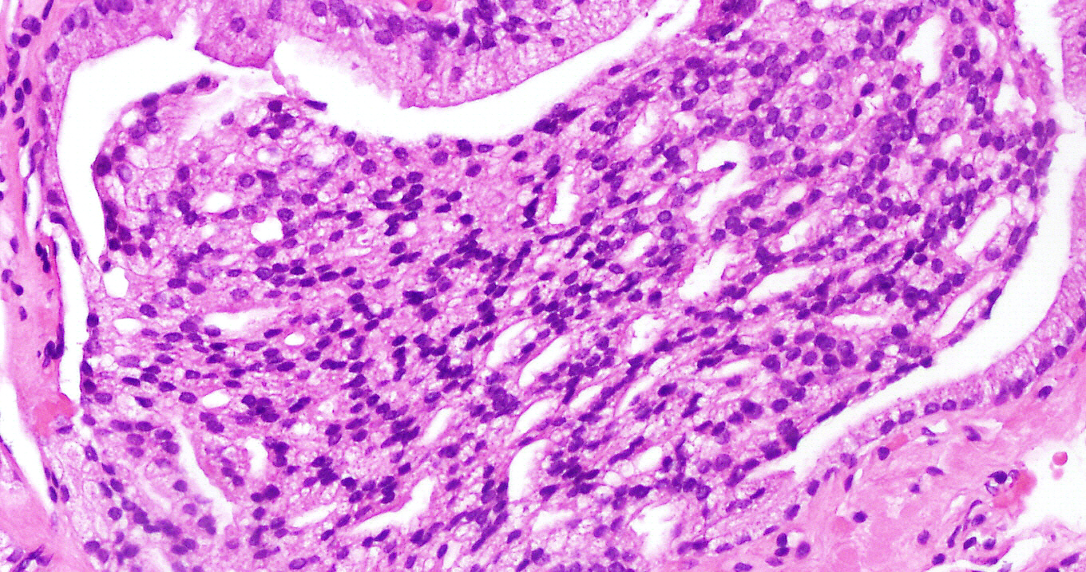

Slide 15
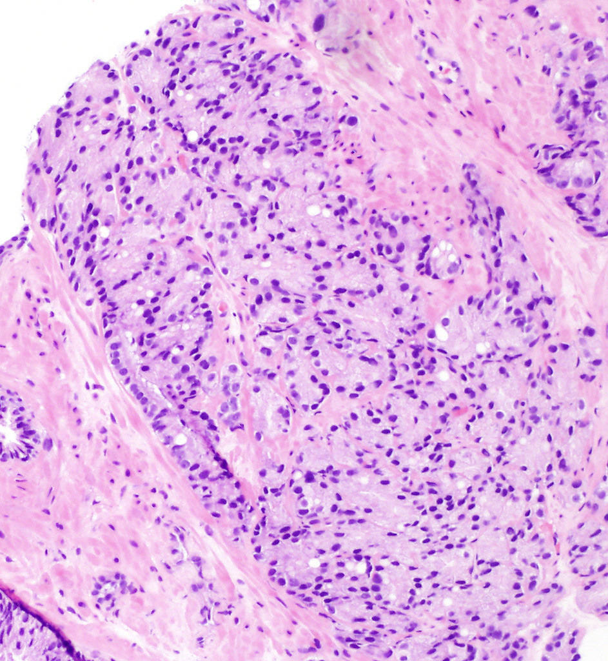
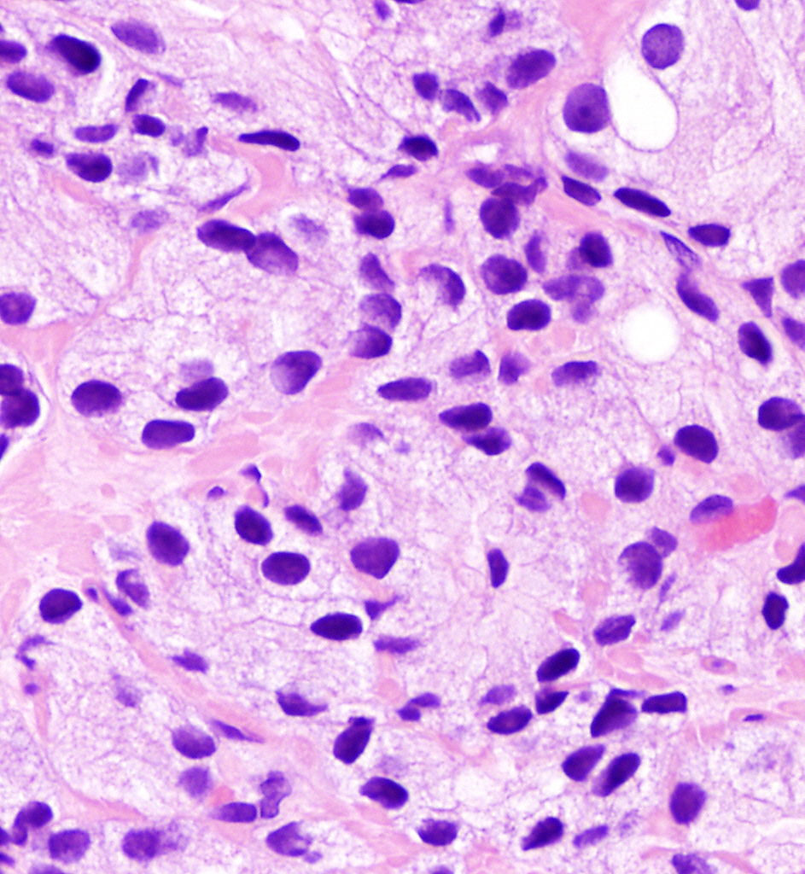

Slide 16
Significado clinico de los subtipos de patron 4
El desafío es identificar que pacientes dentro de Grupo de Grado 2 que puedan ser candidatos para vigilancia activa.
Hay evidencia que la presencia de glándulas cribiformes se asocia con el peor pronostico
Controversia existe en decidir que tamaño es el necesario para que se asocie a peor pronostico.
  >12 luminas
  Mas epitelio en el centro que asociado a la periferia
Cuantificarlo como porcentaje del área total de tumor.

Slide 17
 | Problem | Recommendation
Gleason pattern 3 vs. Gleason pattern 4 | Few poorly formed glands that could represent tangential sectioning of well-formed glands | Gleason pattern 4 should be diagnosed only when there is a cluster of poorly formed glands seen at 10x magnification that persist on levels
 | Crowded glands with minimal stroma in between glands could appear fused | Only when, the mental exercise of drawing a line around each individual gland, a component of fused glands of Gleason pattern 4 should be considered.
 | Branching glands that appear relatively complex at low power | Should not be interpreted as Gleason pattern 4, as long as there is no fusion.
 | Mucinous fibroplasia, also known as collagenous micronodules or collagenous fibroplasia can distort glands and they may appear cribriform, fused, or poorly formed | Poorly formed glands or fused glands are very difficult to represent true Gleason pattern 4 in the context of mucinous fibroplasia
 | Telescoping, which is the infolding of the epithelium within the lumen of the gland can appear more complex | Should not be interpreted Gleason pattern 4
 | Glands within a focus of perineural invasion (PNI) may appear more complex | Caution should be used when diagnosing Gleason pattern 4 in a focus of PNI in the absence of Gleason pattern 4 elsewhere.

Slide 18
Patron de Gleason 5
Hojas de células tumorales
Células tumorales individuales
Nidos de células tumorales
Glándulas cribiformes con necrosis
En la reunión de consenso de la ISUP de 2014 se acuerda que cualquier cantidad de patrón 5 debe ser incorporado en el grado final como patrón secundario

Slide 19
Problemas diagnosticos con patron 5
Nidos solidos pueden ser interpretados como glándulas pobremente formadas.
Patrón microacinar pequeño u ocasional glándulas pobremente formadas debe aun considerarse patron 5 cuando el resto del tumor esta compuesto de nidos solidos.
La distinción entre comedonecrosis versus secreción eosinofílica densa: células necróticas.
Cuando hay necrosis, el diagnostico diferencial es con carcinoma intraductal: IHC
Nidos de células tumorales debes ser diferenciadas de carcinoma urotelial: IHC (trampas: ciertos carcinomas de próstata de patrón solido expresan citokeratinas de alto peso molecular y/o pueden ser negativo para marcadores prostáticos – realiza varios marcadores)
Células tumorales individuales con vacuolas no debe considerarse glándula pobremente formada.

Slide 20
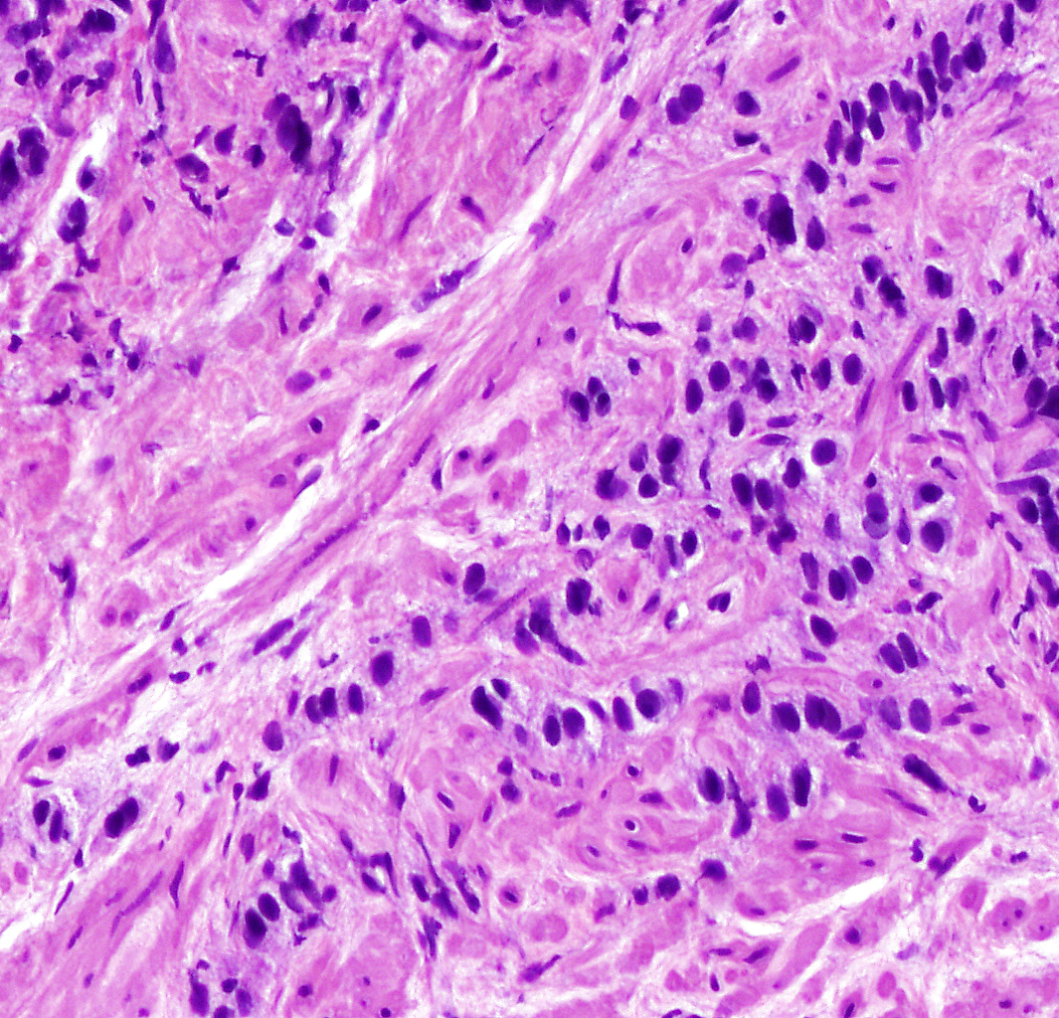
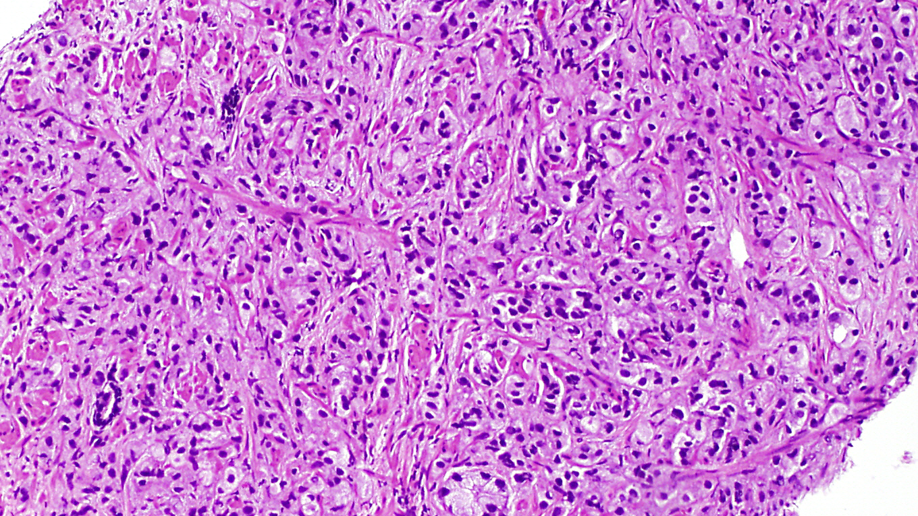

Slide 21
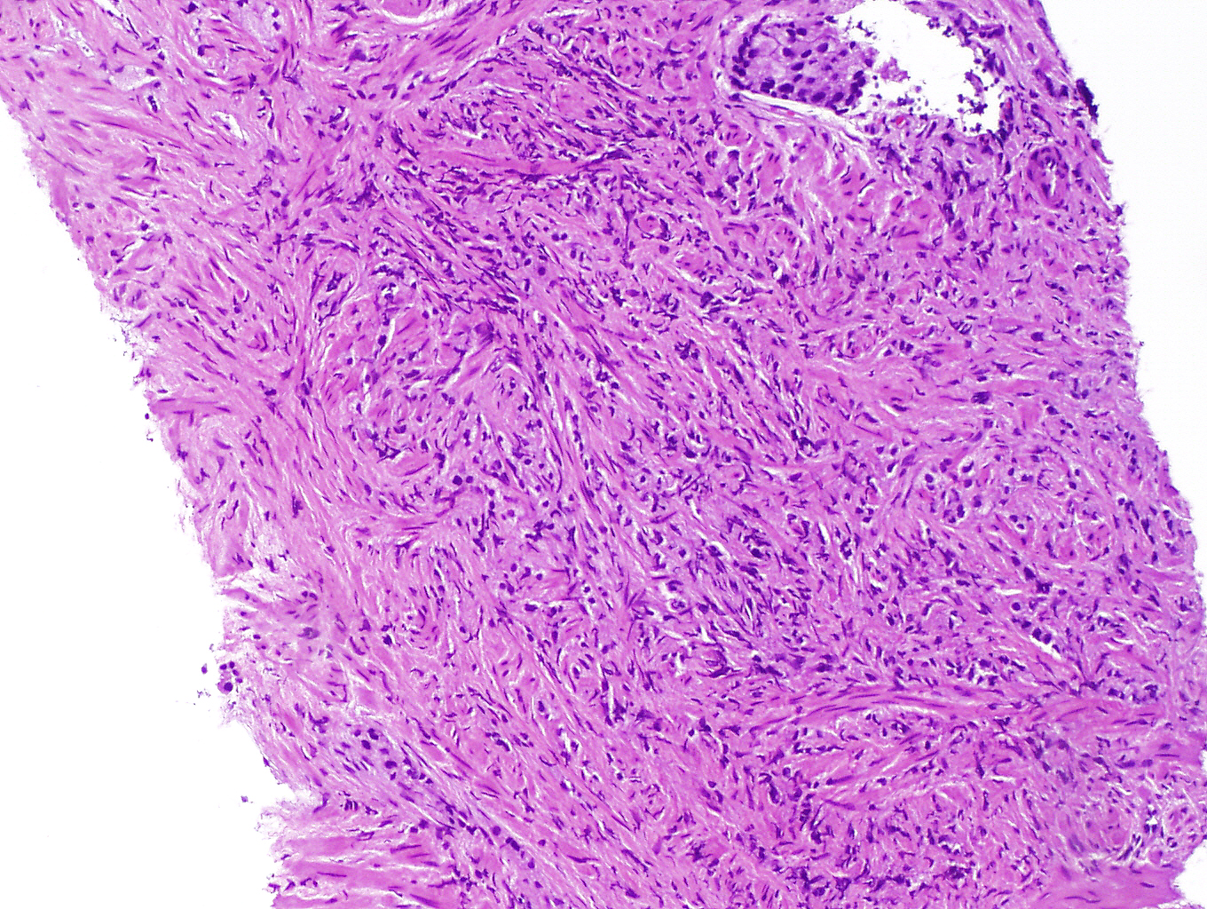

Slide 22
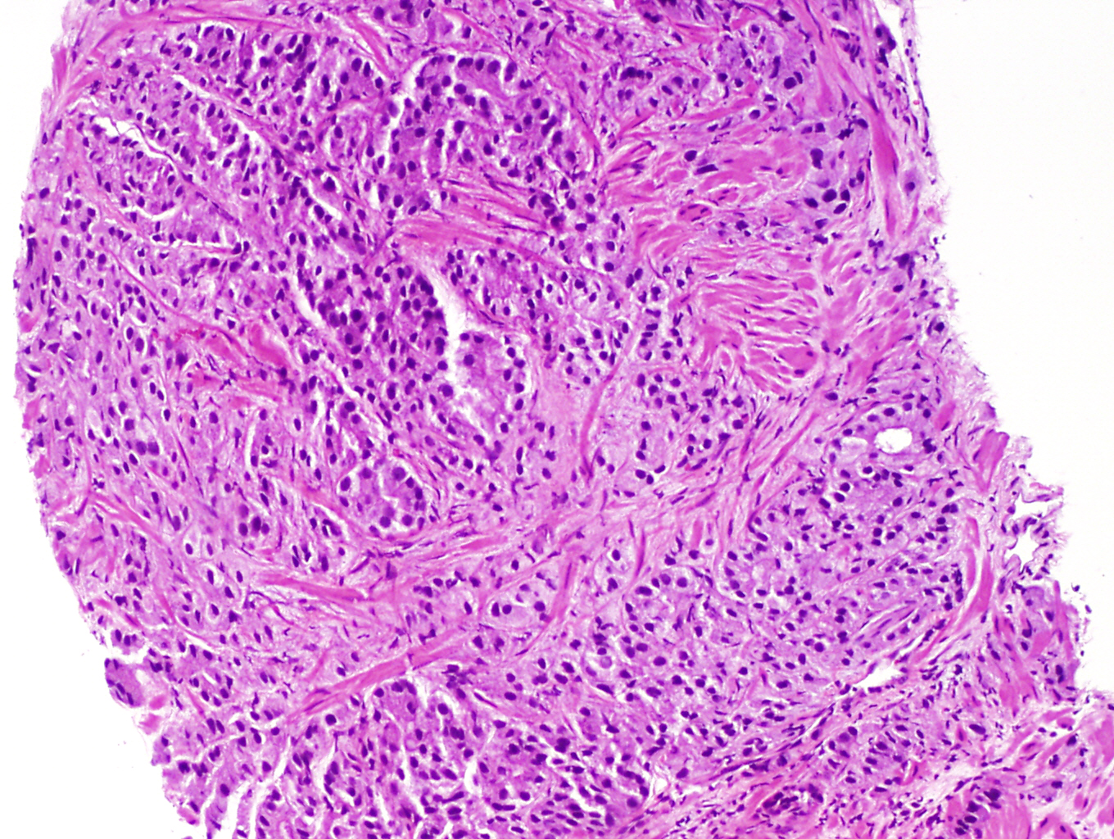

Slide 23
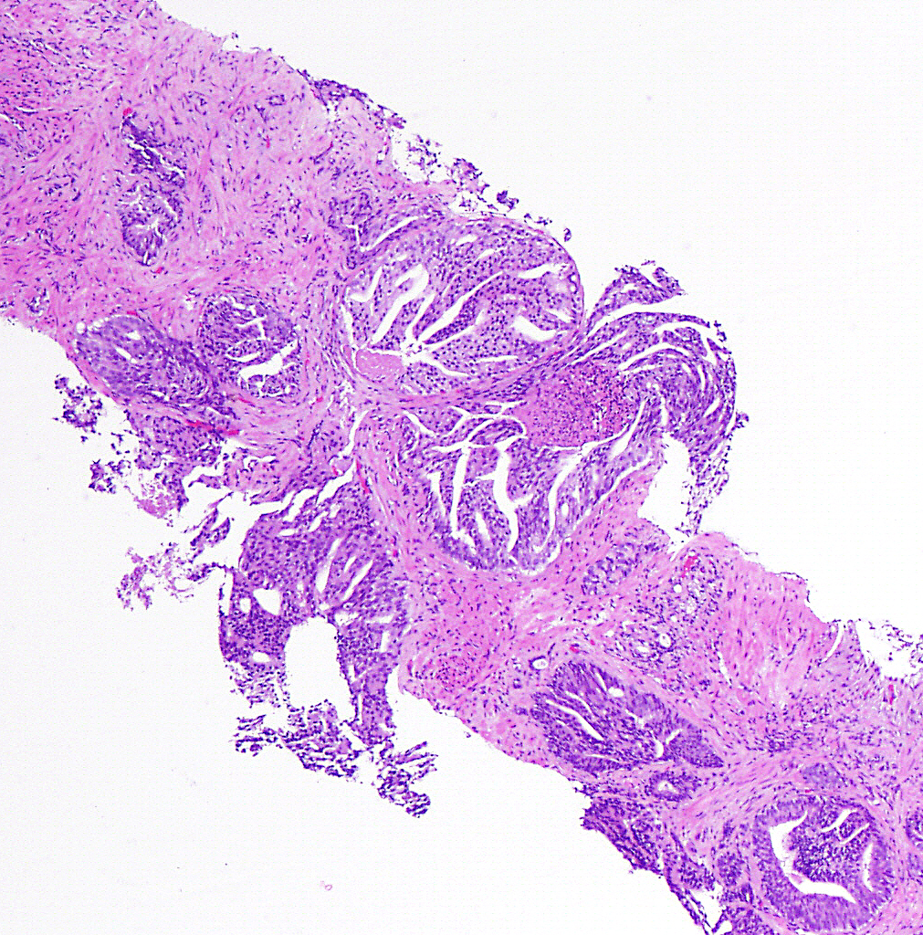
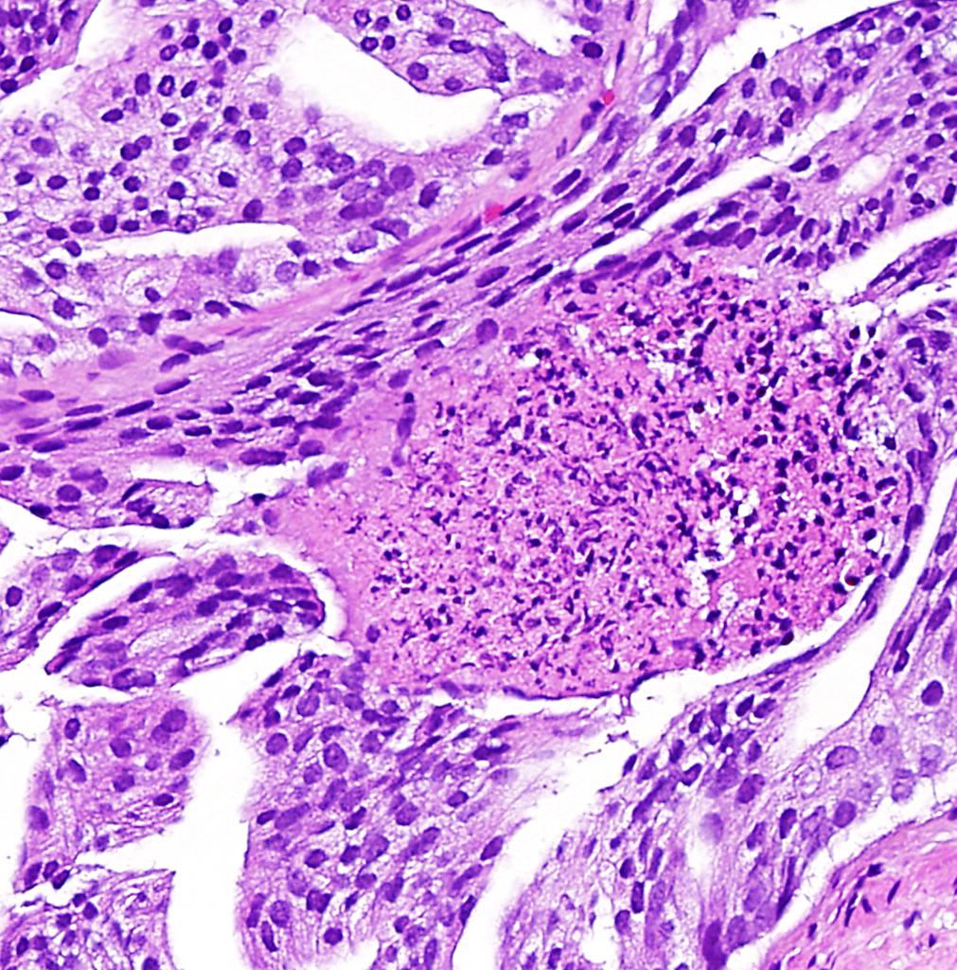

Slide 24
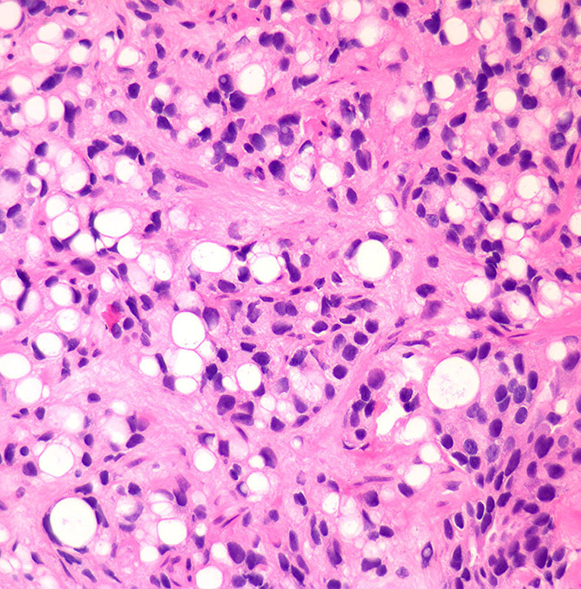

Slide 25
 | Problem | Recommendation
Gleason pattern 4 vs. Gleason pattern 5 | Solid nests could be misinterpreted as poorly formed glands. | Small microacinar pattern or occasional poorly formed acini should still be considered Gleason pattern 5 when otherwise the tumor is composed of solid nests of tumor cells
 | Comedo necrosis vs. dense eosinophilic secretion. | True necrosis includes intraluminal necrotic cells or karyorrhexis
 | Single tumor cells with vacuolated cytoplasm (pseudo-signet ring cell carcinoma) | Should be interpreted as Gleason pattern 5

Slide 26
Gradacion de variants morfologicas
Simil-PIN: Gleason 3
Ductal con estructuras papilares es Gleason 4, con necrosis es Gleason 5
Escamocelular: No se aplica Gleason y se gradua como el carcinoma escamocelular de cualquier otro organo
Adenoescamoso: extremadamente raro casi siempre tiene gleason 5 asociado y tiene mal pronostico
Celulas espumosas: graduar basado en la arquitectura de las glandulas
Paneth cell-like: no se usa Gleason 4/5 cuando hay nidos pequeños o glandulas pobremente formadas. Unicamente grado 4 cuando hay estructuras cribiformes
Carcinoma con expression aberrante de p63: no se usa Gleason 4 con glandulas pobremente formadas.

Slide 27
Casos prácticos

Slide 28
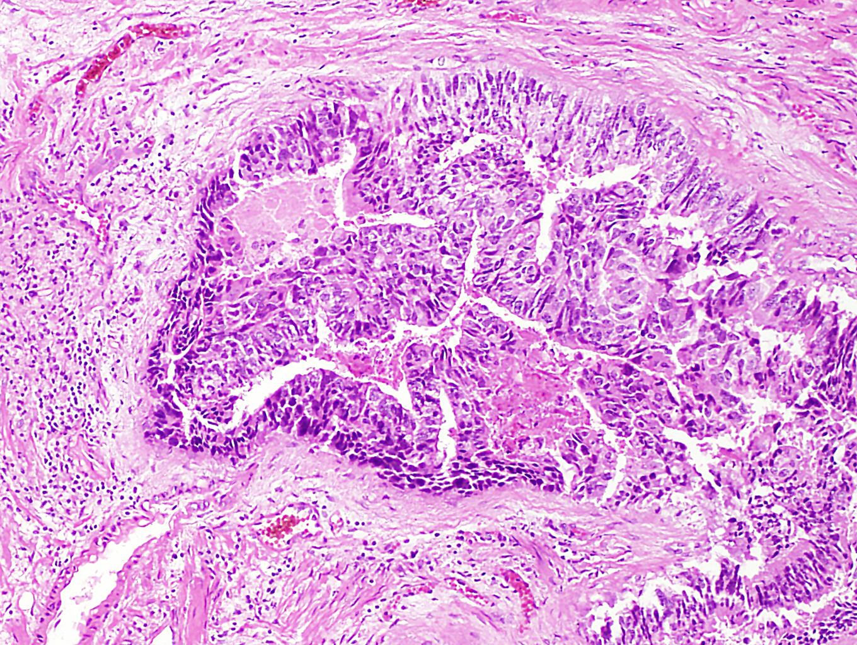

Slide 29
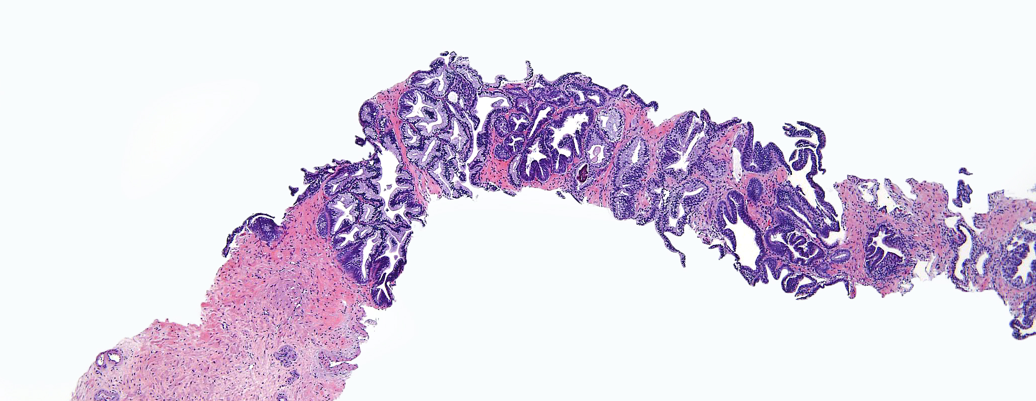
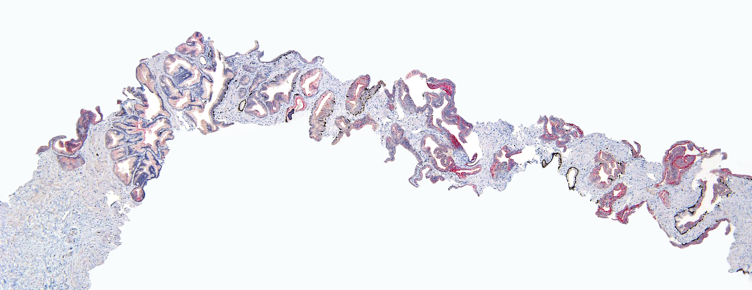
Carcinoma Ductal Similar a PIN

Slide 30
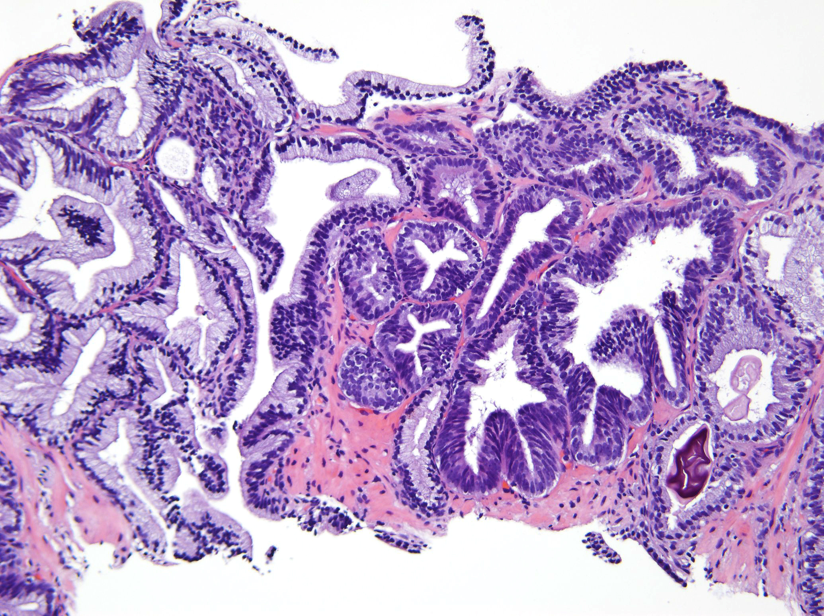

Slide 31
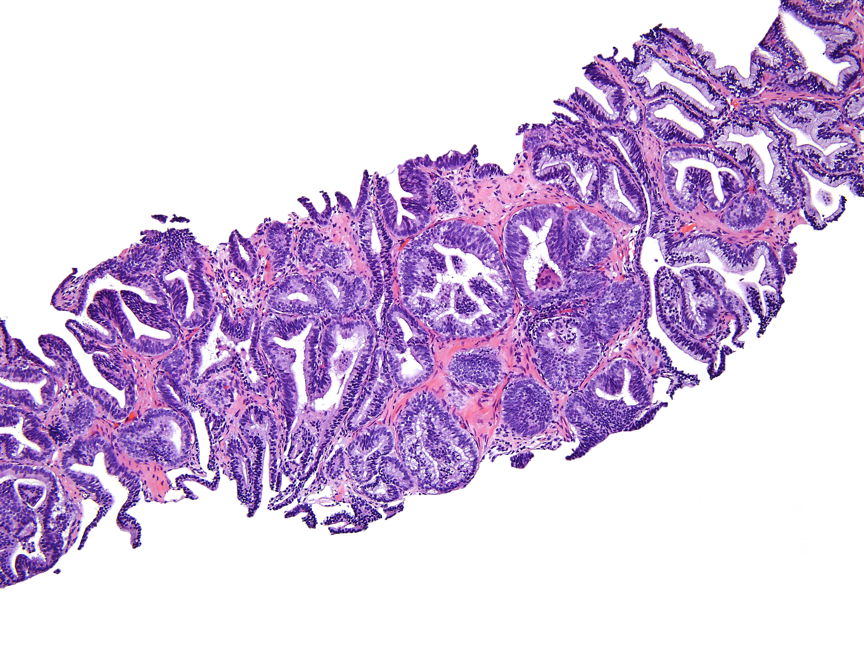

Slide 32
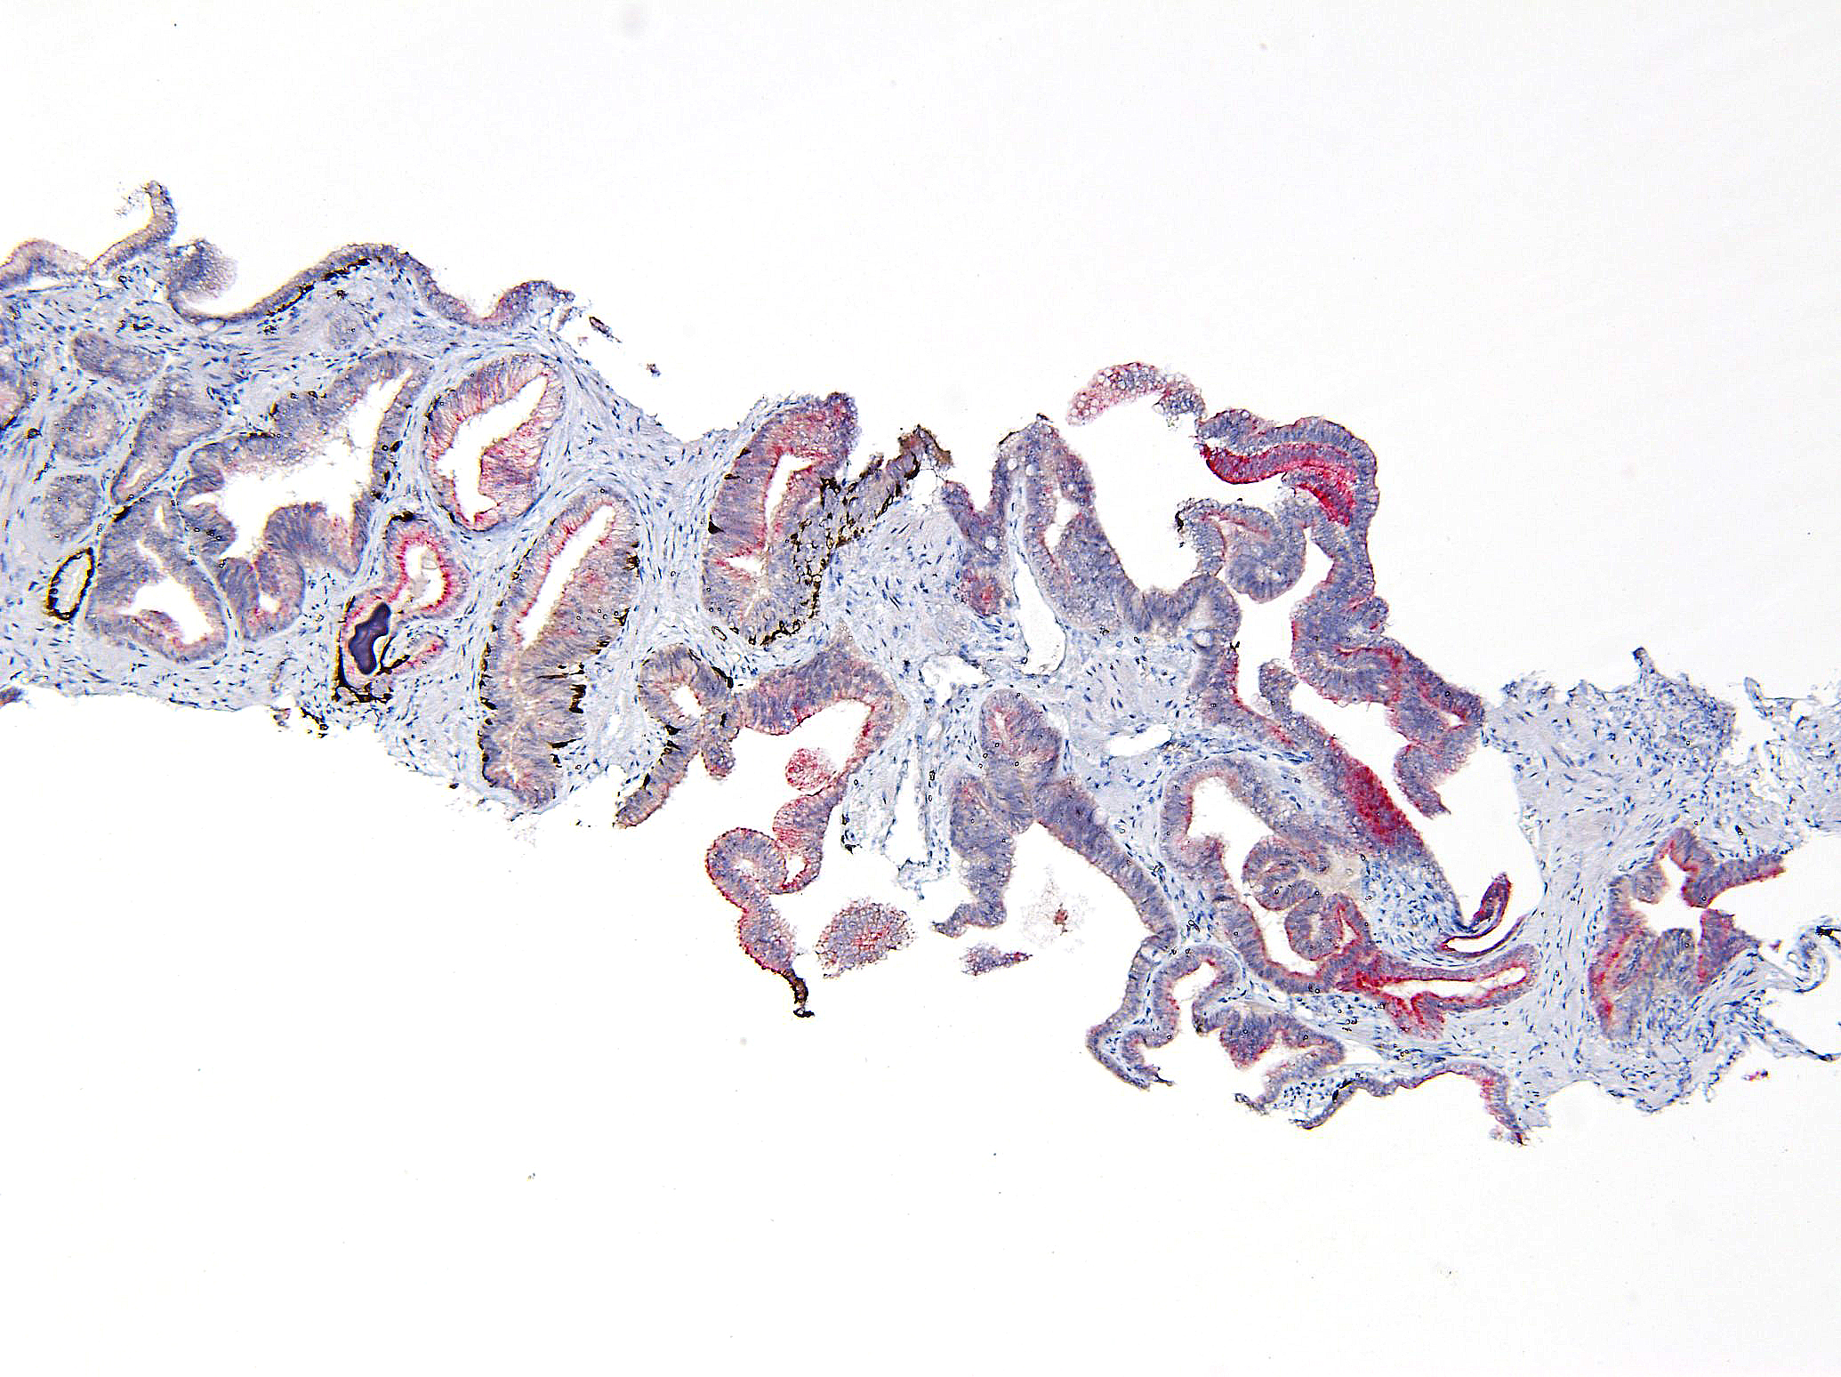
Carcinoma Ductal Similar a PIN

Slide 33
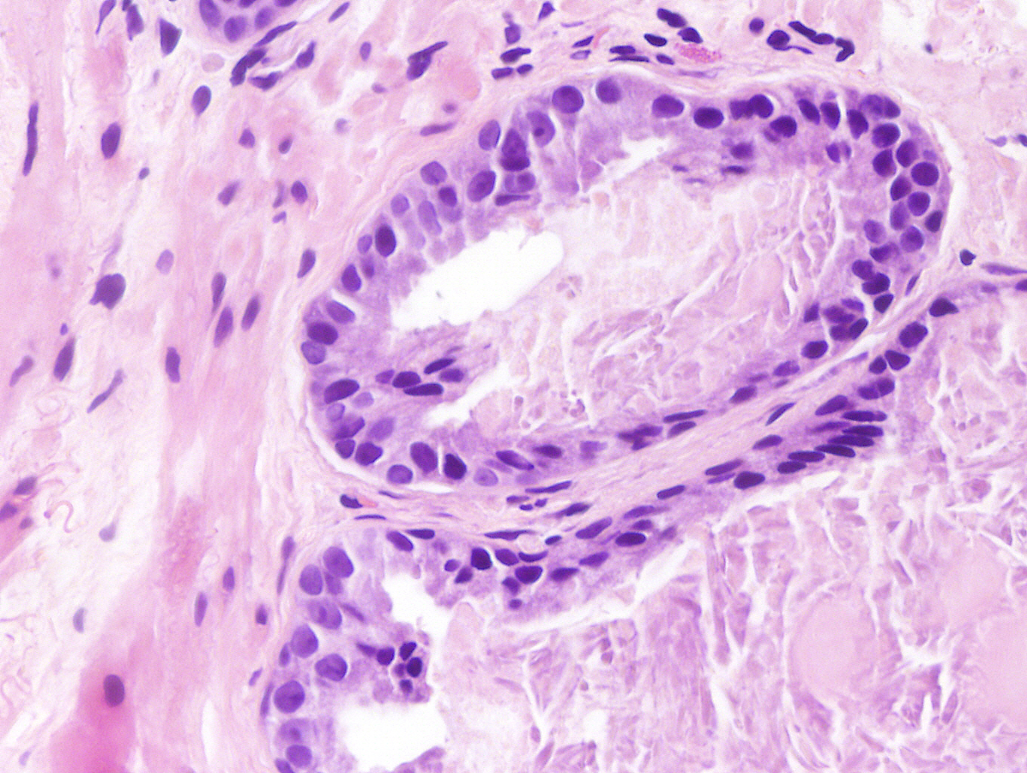
PIN plano con secreción
intraluminal densa:
Important no confundir
Con necrosis

Slide 34
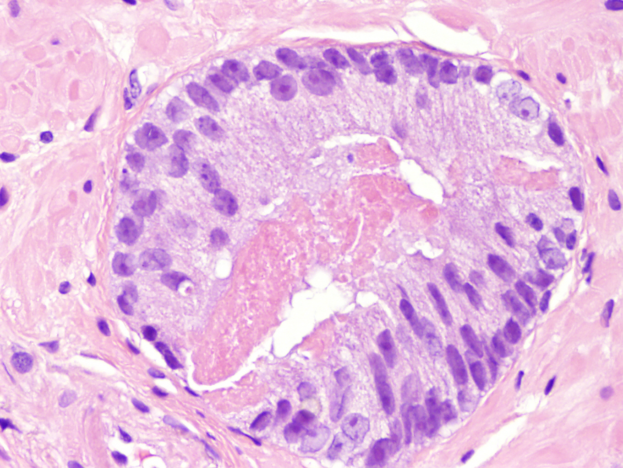
PIN plano con secreción
intraluminal densa

Slide 35
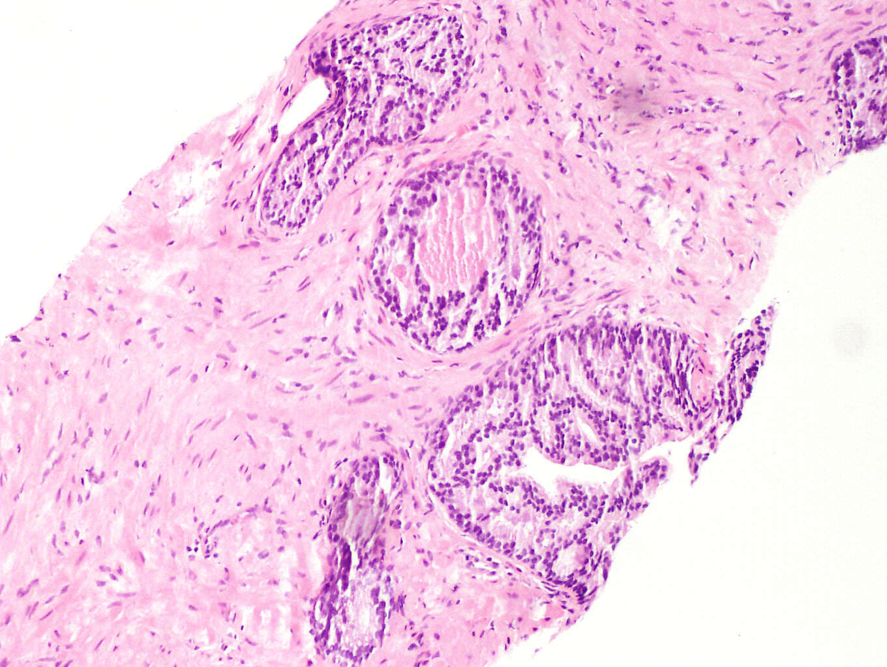
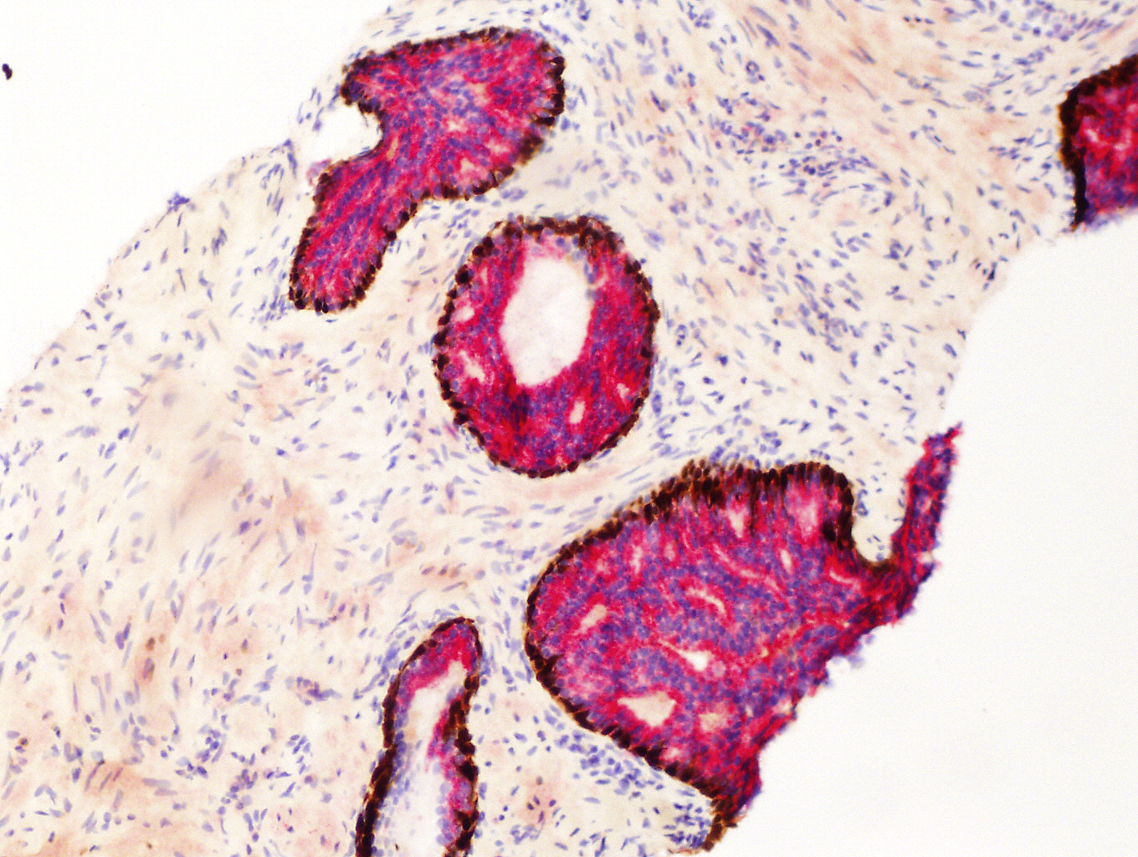
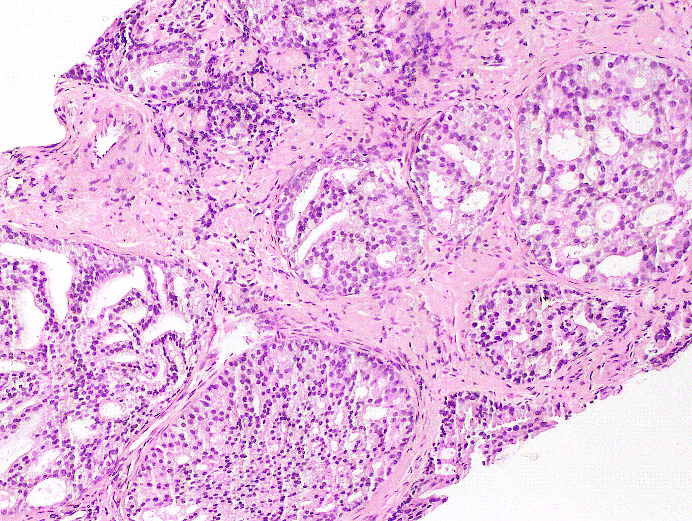
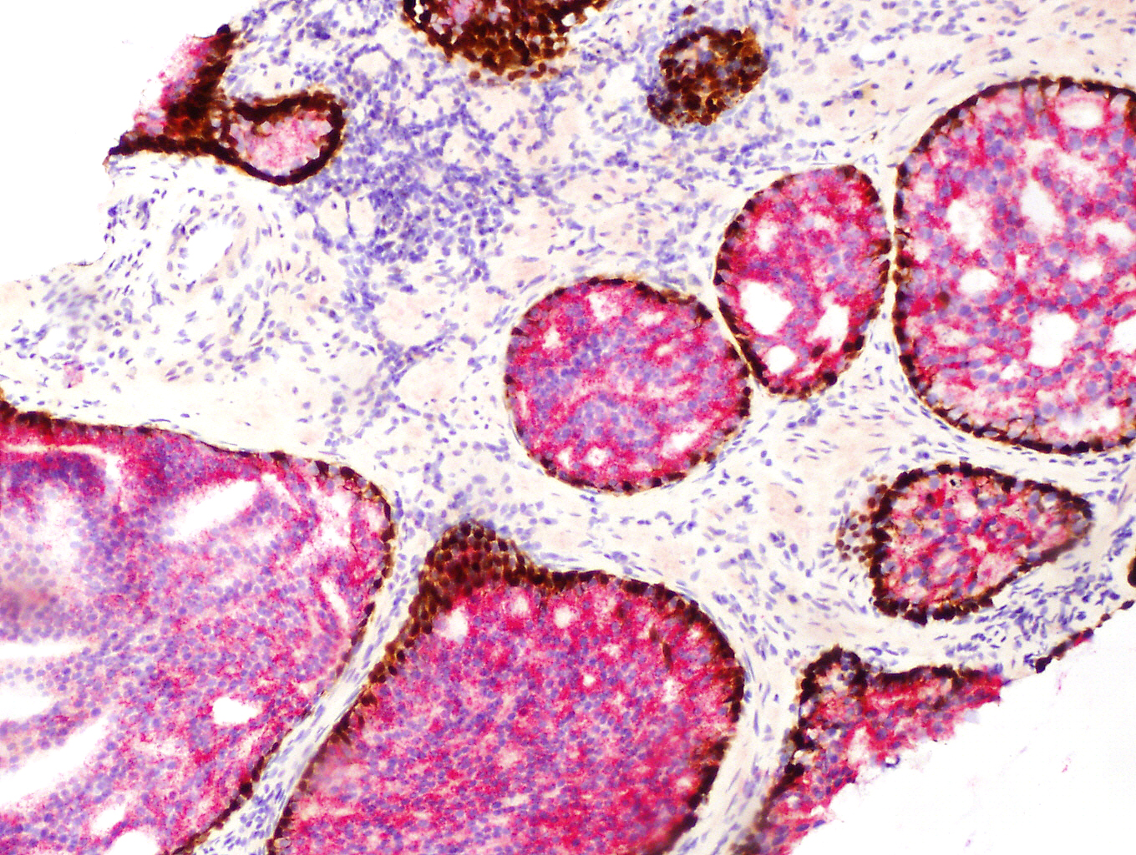
Carcinoma Intraductal

Slide 36
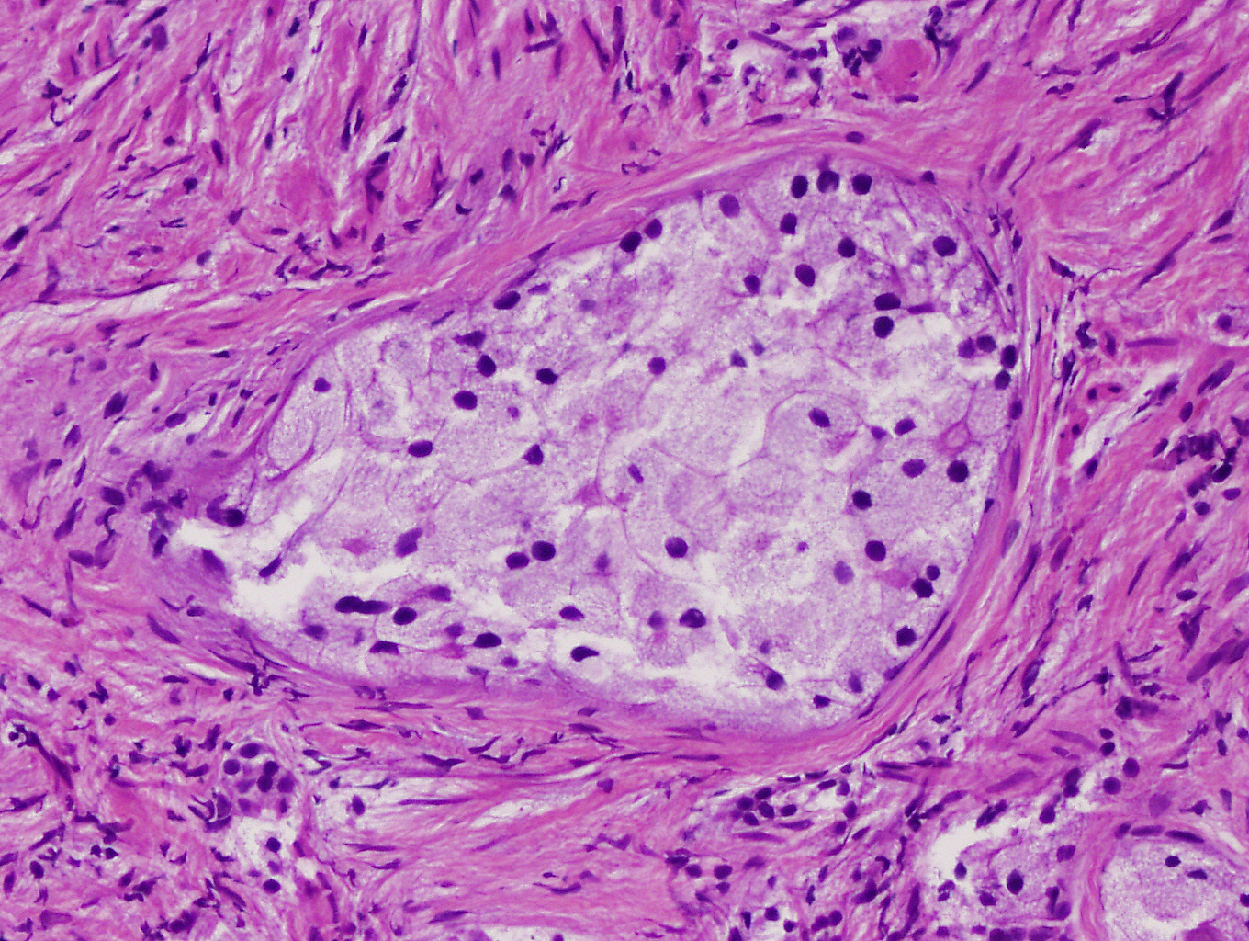

Slide 37
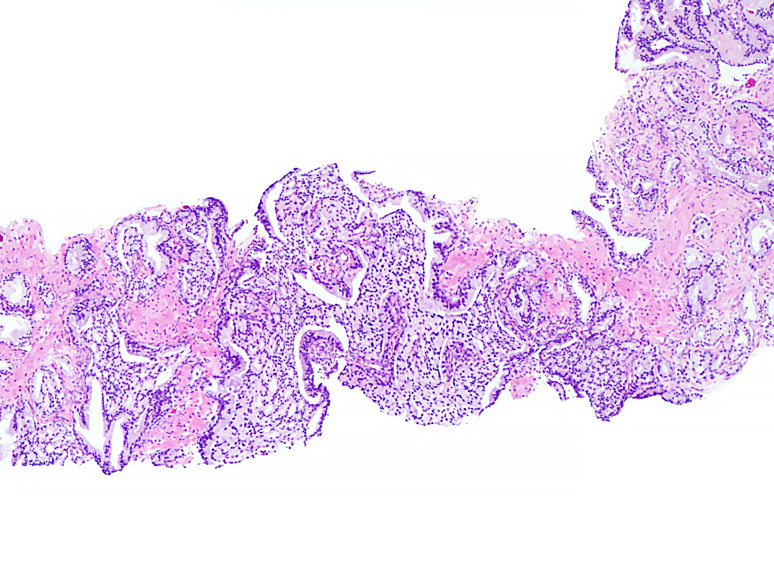
Carcinoma invasivo con patrón cribiforme

Slide 38
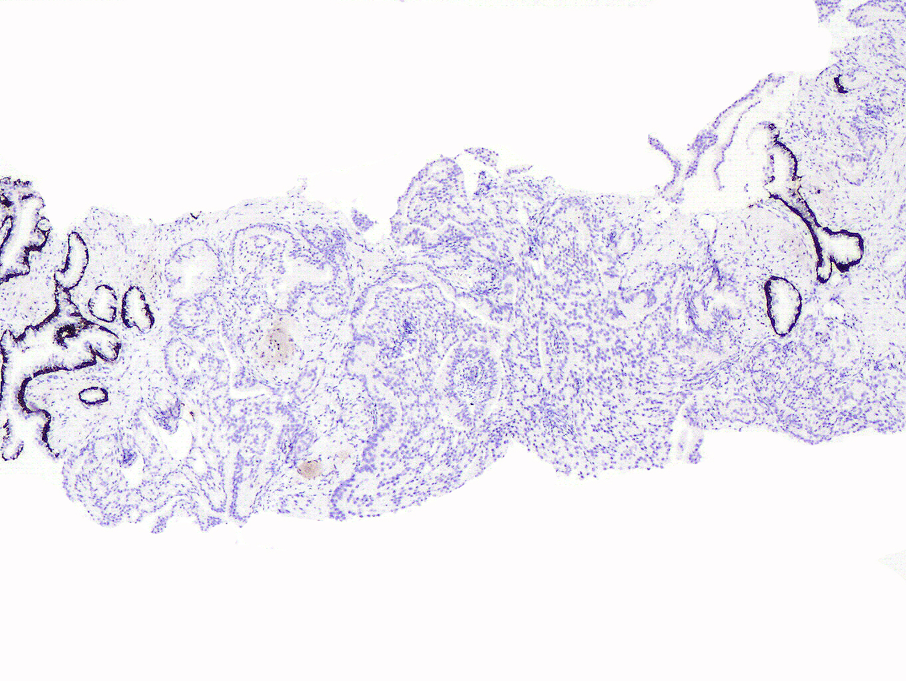
Carcinoma invasivo con patron cribiforme

Slide 39
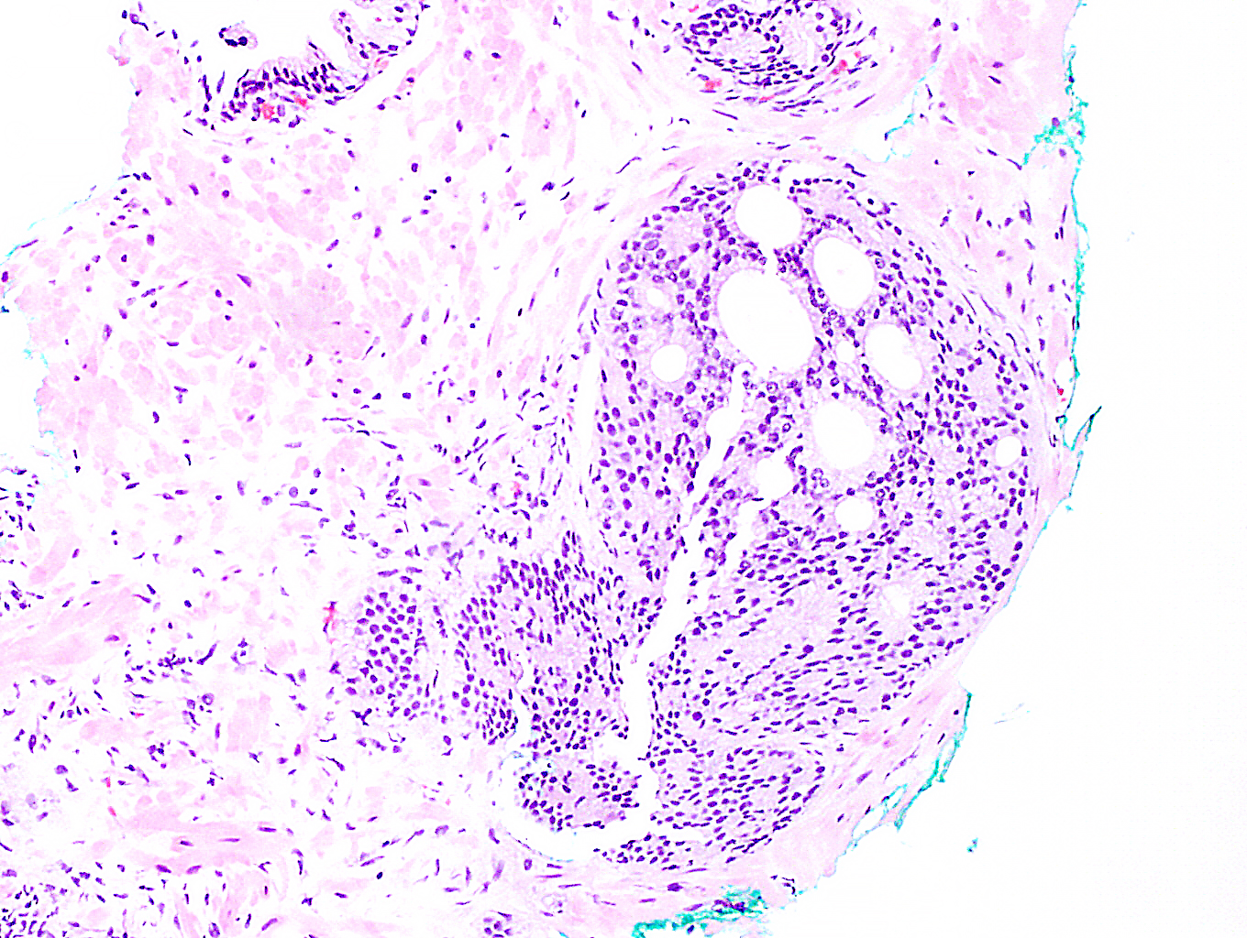

Slide 40
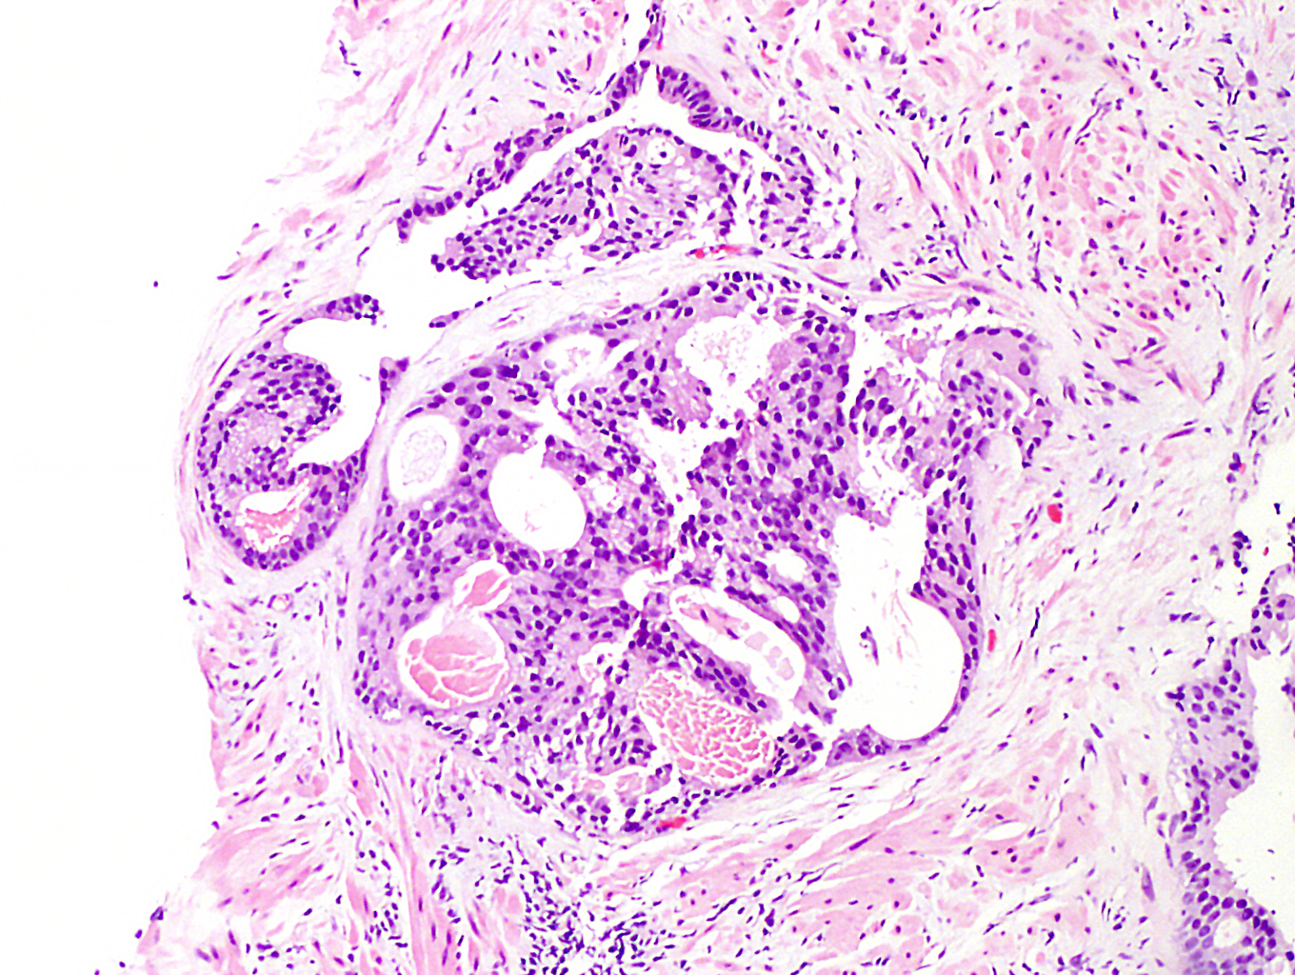

Slide 41
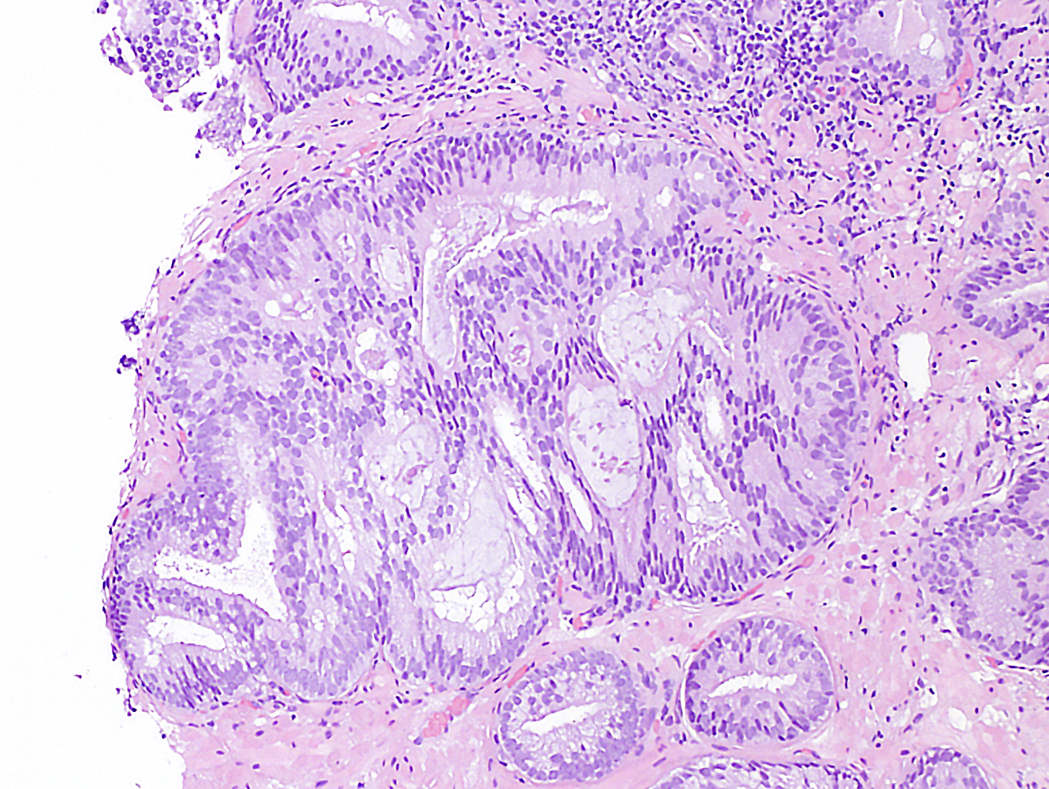

Slide 42
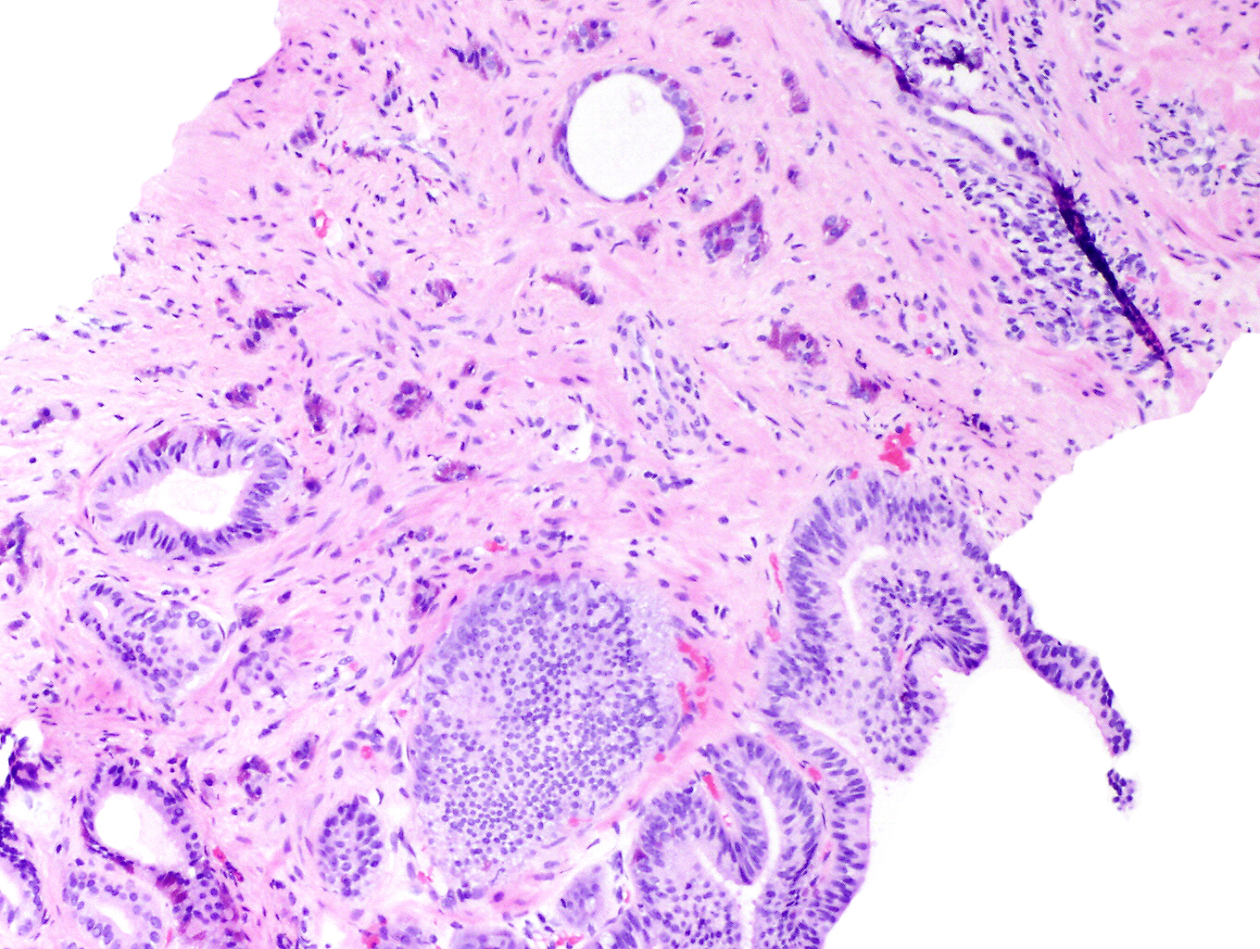
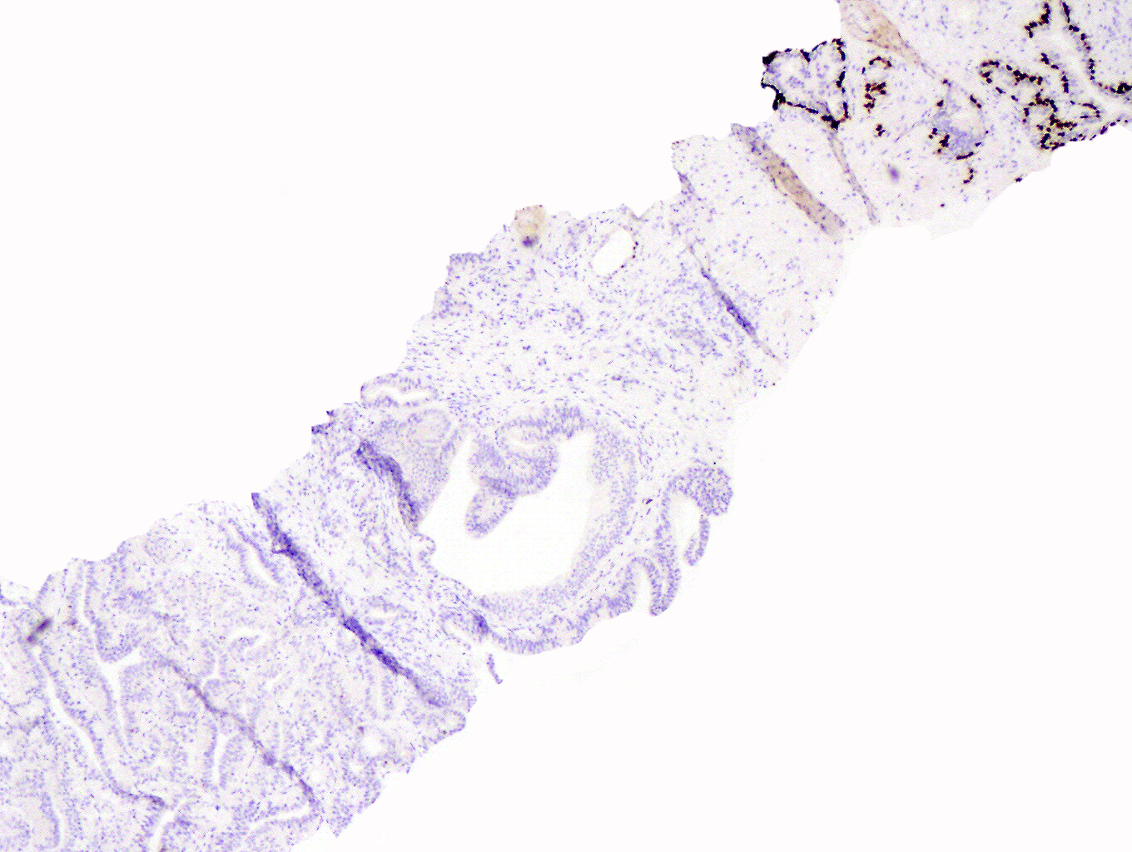

Slide 43
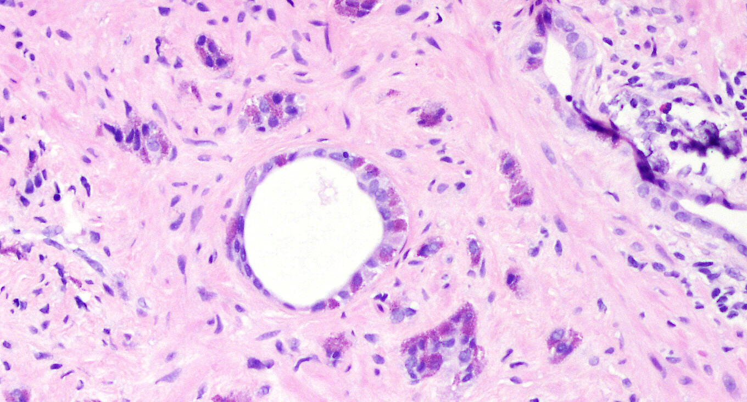

Slide 44
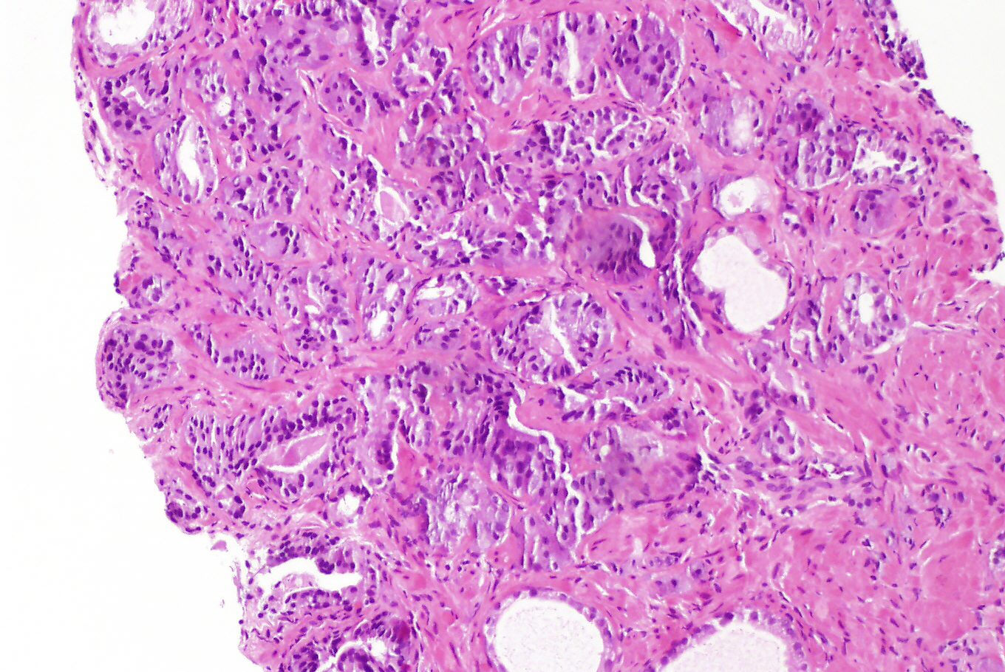

Slide 45
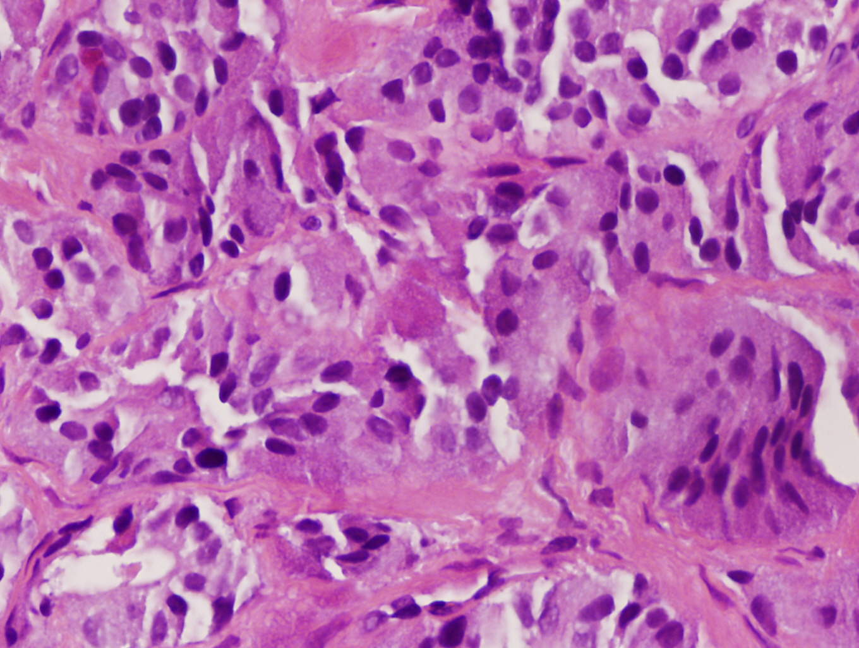

Slide 46
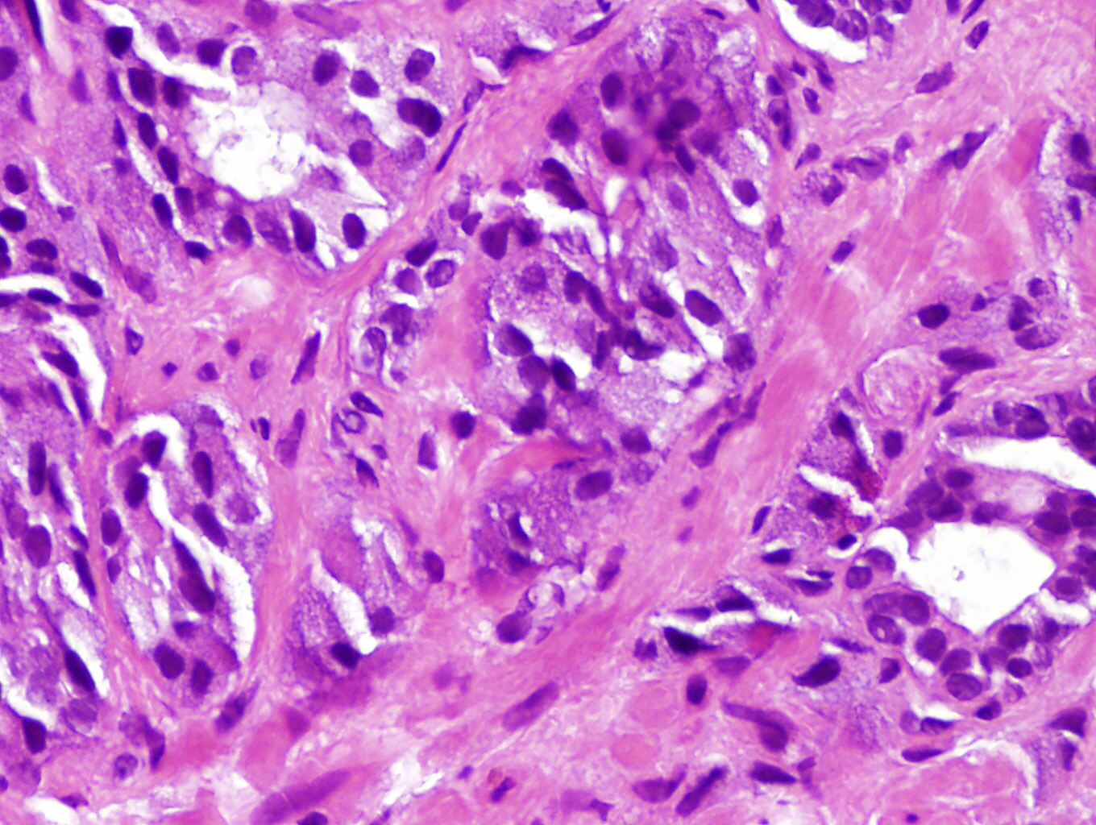
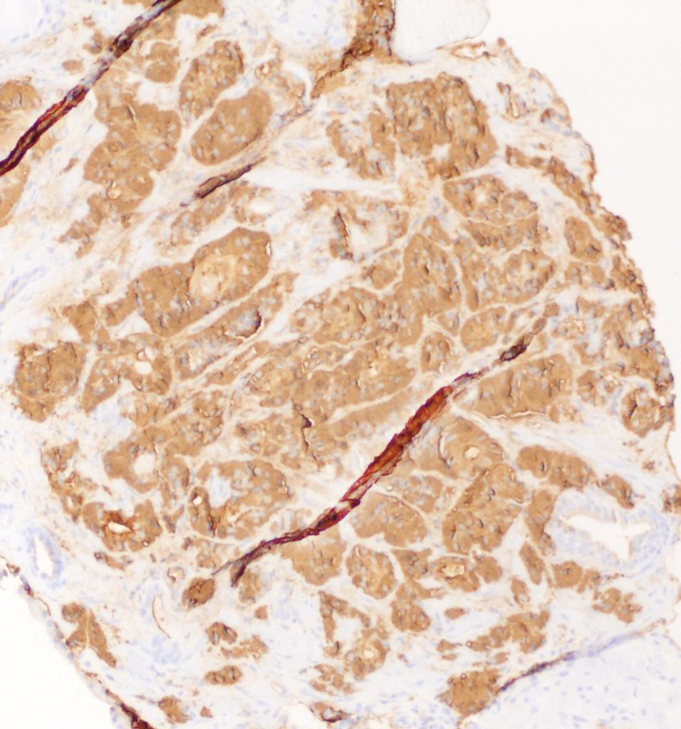
Cromogranina

Slide 47
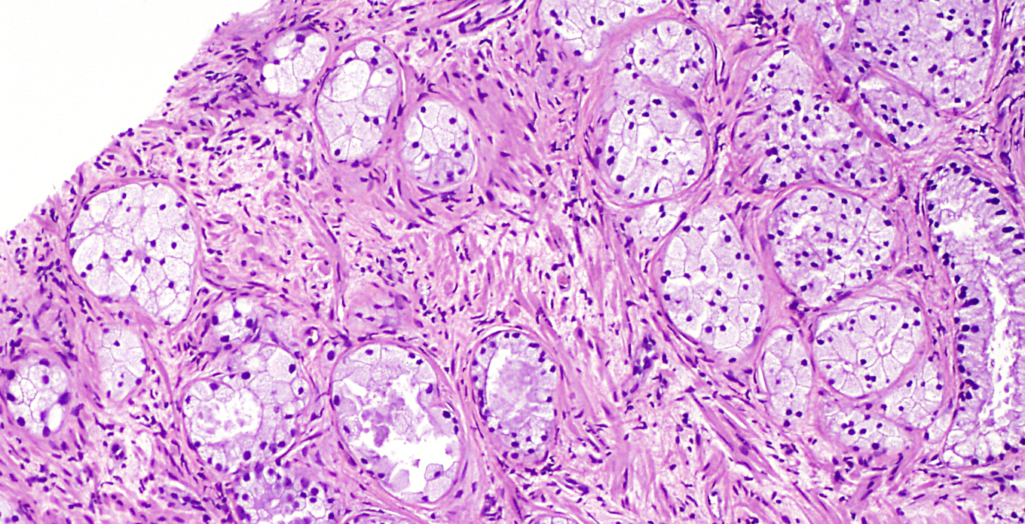

Slide 48
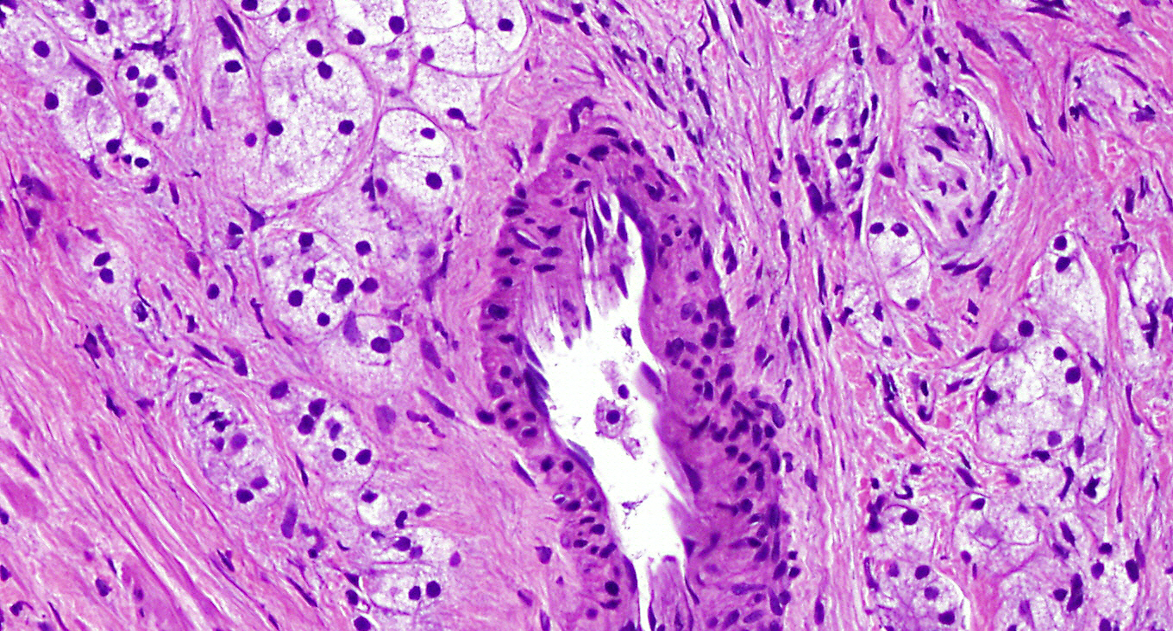

Slide 49


Slide 50


Slide 51


Slide 52


Slide 53



Slide 54


Slide 55


Slide 56


Slide 57


Slide 58


Slide 59


Slide 60


Slide 61
Conclusiones
Gradación del cáncer de próstata es importante para definir el tratamiento.
Sobre diagnosticar Gleason 4 puede derivar en que un paciente no sea candidato a vigilancia activa.
Glándulas pobremente formadas o fusionadas se deben diagnosticar a 10x y seguir presente en los niveles mas profundos
Mencionar la presencia de glándulas cribiformes con mas de 12 luminas, asociación con pero pronostico
Gleason 5 es frecuentemente subdiagnosticado en biopsias

Slide 62

Muchas gracias

